Slide 1
Mgr. Zdeněk Hromádka, Ph.D.
Obecná a alternativní didaktika
13549@mail.muni.cz

Slide 2
Didaktika
Co je předmětem didaktiky?

Slide 3
Zkouška
V průběhu semestru odevzdat seminární práci

Slide 4
Zkouška
V průběhu semestru odevzdat seminární práci
Test z pojmů z didaktiky

Slide 5
Zkouška
V průběhu semestru odevzdat seminární práci
Test z pojmů z didaktiky
Ústní zkouška (rozbor testu a seminární práce)

Slide 6
Literatura
Hlavní literární zdroje:
CHRÁSKA, M. Didaktické testy. Brno : Paido, 1999. ISBN 80-85931-68-0.
KALHOUS, Z., OBST, O. a kol. Školní didaktika. Praha : Portál, 2002. ISBN 80-7178-253-X.
PRŮCHA, J.; WALTEROVÁ, E.; MAREŠ, J. Pedagogický slovník. Praha : Portál, 2003. ISBN 80-7178-772-8.
SKALKOVÁ, J. Obecná didaktika. Praha : Grada, 2007. ISBN 978-80-247-1821-7.
HROMÁDKA, Z. – elektronická skripta (v Učebních materiálech ISu)

Slide 7
Obecná a alternativní didaktika
Pojetí přednášek
Obsah podle osnovy sylabu předmětu
Témata, která se pojmově kryjí s předmětem Školní pedagogika jsou nahlížena z didaktického hlediska
Frontální způsob vedení výuky
Pojetí seminářů
Prezentace studentů
Specifická témata k diskusi:
- didaktika a věda
- průřezová témata (EV)

Slide 8
Didaktika
Co je předmětem didaktiky?

Slide 9
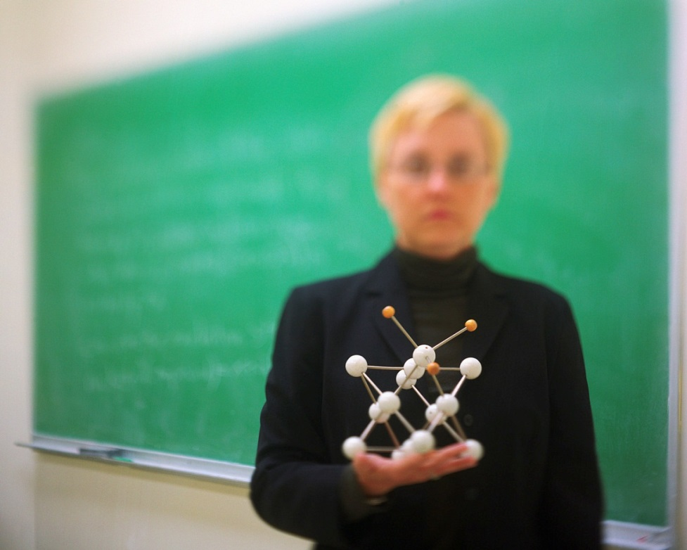
Didaktika
Co je předmětem didaktiky?
Vyučování

Slide 10
Didaktika
Co je předmětem didaktiky?
Vyučování
Jaký je účel vyučování?

Slide 11
Didaktika
Co je předmětem didaktiky?
Vyučování
Jaký je účel vyučování?
Socializace -
individualizace
(Z.B.; V.B.)

Slide 12
Být učitelem
Stereotypy o učitelích:
Kdo neumí ten…

Slide 13
Být učitelem
Stereotypy o učitelích:
Kdo neumí ten…
Učitelé berou lidem svobodu

Slide 14
Být učitelem
Nevýhody učitelské profese:

Slide 15
Být učitelem
Nevýhody učitelské profese:
Peníze?

Slide 16
Být učitelem
Nevýhody učitelské profese:
Peníze?
Práce s lidmi – odpovědnost

Slide 17
Být učitelem
Nevýhody učitelské profese:
Peníze?
Práce s lidmi – odpovědnost
Administrativní činnost

Slide 18
Být učitelem
Nevýhody učitelské profese:
Peníze?
Práce s lidmi – odpovědnost
Administrativní činnost
Namáhavé zaměstnání

Slide 19
Být učitelem
Nevýhody učitelské profese:
Peníze?
Práce s lidmi – odpovědnost
Administrativní činnost
Namáhavé zaměstnání
Prestiž?

Slide 20
Být učitelem
Nevýhody učitelské profese:
Peníze?
Práce s lidmi – odpovědnost
Administrativní činnost
Namáhavé zaměstnání
Prestiž?
Stres, hrozba vyhoření

Slide 21
Být učitelem
Výhody učitelské profese:
Prázdniny (+ -)

Slide 22
Být učitelem
Výhody učitelské profese:
Prázdniny (+ -)
Osobnostní růst?

Slide 23
Být učitelem
Výhody učitelské profese:
Prázdniny (+ -)
Osobnostní růst?
Profesionalita

Slide 24
Být učitelem
Výhody učitelské profese:
Prázdniny (+ -)
Osobnostní růst?
Profesionalita
Radost z výuky

Slide 25
Být učitelem
Výhody učitelské profese:
Prázdniny (+ -)
Osobnostní růst?
Profesionalita
Radost z výuky
Výhody státních zaměstnanců

Slide 26
Didaktika
Didaktika (přesněji „obecná didaktika“) je „pedagogická disciplína, teorie vyučování... Jejím předmětem se staly cíle, obsah, metody a organizační formy ve vyučování.“

Slide 27
Didaktika
Didaktika (přesněji „obecná didaktika“) je „pedagogická disciplína, teorie vyučování... Jejím předmětem se staly cíle, obsah, metody a organizační formy ve vyučování.“
Problémy jednotlivých stupňů a typů vzdělávání se zabývají odpovídající didaktiky, např. didaktika mateřské školy, didaktika základní školy, didaktika odborných škol (školská didaktika).

Slide 28
Didaktika
Didaktika (přesněji „obecná didaktika“) je „pedagogická disciplína, teorie vyučování... Jejím předmětem se staly cíle, obsah, metody a organizační formy ve vyučování.“
Problémy jednotlivých stupňů a typů vzdělávání se zabývají odpovídající didaktiky, např. didaktika mateřské školy, didaktika základní školy, didaktika odborných škol (školská didaktika).
Specifickými problémy vyučování v jednotlivých vyučovacích předmětech se zabývají předmětové didaktiky , resp. oborové didaktiky.“ (Maňák 1993 In Průcha, Walterová, Mareš 2003 s.44)

Slide 29
Didaktika
Dnes: Teorie vyučování

Slide 30
Didaktika
Dnes: Teorie vyučování
Didaktika magna – širší pojetí didaktiky
J. A. Komenský: „všeobecné umění, jak naučit všechny všemu“
Pansofií spasit lidstvo?
Zrada intelektuálů
Způsobilost verzus vzdělanost
Expertnost verzus moudrost
- Jaký je tedy účel vzdělávání? (dosažení sociokulturní konformity; číst, psát a proč?)

Slide 31
Didaktika
Dnes: Teorie vyučování
Didaktika magna – širší pojetí didaktiky
J. A. Komenský: „všeobecné umění, jak naučit všechny všemu“
Až v 19. století se v dílech významných pedagogických teoretiků (J.J. Pestalozzi, J.F. Herbart) vyčlenila didaktika jako do značné míry samostatná část pedagogiky zabývající se systematickým výkladem otázek z teorie vyučování.

Slide 32
Didaktika
Pozor! V anglofonním světě se pojem didaktika nestal součástí systému pedagogických pojmů.

Slide 33
Didaktika
Pozor! V anglofonním světě se pojem didaktika nestal součástí systému pedagogických pojmů.
V anglofonním světě má pedagogická disciplína didaktika svůj ekvivalent (vedle termínu „instructional science“) v následujících oblastech pedagogické vědy:

Slide 34
Didaktika
Pozor! V anglofonním světě se pojem didaktika nestal součástí systému pedagogických pojmů.
V anglofonním světě má pedagogická disciplína didaktika svůj ekvivalent (vedle termínu „instructional science“) v následujících oblastech pedagogické vědy:
- curriculum research and development

Slide 35
Didaktika
Pozor! V anglofonním světě se pojem didaktika nestal součástí systému pedagogických pojmů.
V anglofonním světě má pedagogická disciplína didaktika svůj ekvivalent (vedle termínu „instructional science“) v následujících oblastech pedagogické vědy:
- curriculum research and development
- instruction (and training) research and developement

Slide 36
Didaktika
Pozor! V anglofonním světě se pojem didaktika nestal součástí systému pedagogických pojmů.
V anglofonním světě má pedagogická disciplína didaktika svůj ekvivalent (vedle termínu „instructional science“) v následujících oblastech pedagogické vědy:
- curriculum research and development
- instruction (and training) research and developement
- teaching-learning evaluation

Slide 37
Didaktika
Pozor! V anglofonním světě se pojem didaktika nestal součástí systému pedagogických pojmů.
V anglofonním světě má pedagogická disciplína didaktika svůj ekvivalent (vedle termínu „instructional science“) v následujících oblastech pedagogické vědy:
- curriculum research and development
- instruction (and training) research and developement
- teaching-learning evaluation
- technology of education

Slide 38
Didaktika
Didaktiku můžeme chápat jako relativně samostatnou oblast mezi jednotlivými oblastmi pedagogiky jako jsou například obecná pedagogika; dějiny pedagogiky a dějiny školství; srovnávací (komparativní) pedagogika; filozofie výchovy; teorie výchovy; sociologie výchovy; pedagogická antropologie; ekonomie vzdělávání; pedagogická psychologie; sociální pedagogika; speciální pedagogika; pedagogika volného času; andragogika aj.

Slide 39
Didaktika
Didaktiku můžeme chápat jako relativně samostatnou oblast mezi jednotlivými oblastmi pedagogiky jako jsou například obecná pedagogika; dějiny pedagogiky a dějiny školství; srovnávací (komparativní) pedagogika; filozofie výchovy; teorie výchovy; sociologie výchovy; pedagogická antropologie; ekonomie vzdělávání; pedagogická psychologie; sociální pedagogika; speciální pedagogika; pedagogika volného času; andragogika aj.
Nicméně je neustále třeba si uvědomovat, že didaktiku nelze zcela izolovat od ostatních součástí pedagogiky a je často třeba hledat vztahy mezi jednotlivými oblastmi.

Slide 40
Didaktika
Def.: oborové didaktiky jsou „teorie o vzdělávání týkající se skupin předmětů, např. didaktika přírodovědných předmětů (Co matematika?). Je to interdisciplinární teorie zabývající se celkovou kurikulární koncepcí určité skupiny předmětů (někdy i jednotlivých předmětů)-…,“ (Průcha, Walterová, Mareš 2003 s. 141)

Slide 41
Didaktika
Def.: oborové didaktiky jsou „teorie o vzdělávání týkající se skupin předmětů, např. didaktika přírodovědných předmětů (Co matematika?). Je to interdisciplinární teorie zabývající se celkovou kurikulární koncepcí určité skupiny předmětů (někdy i jednotlivých předmětů)-…,“ (Průcha, Walterová, Mareš 2003 s. 141)
Předmětové didaktiky
(didaktika matematiky, biologie, fyziky, atd.)

Slide 42
Psychodidaktika
Do některých pojetí oborových didaktik se někdy zařazují i tzv. psychodidaktické faktory spojené s interakcí subjektů edukačních procesů

Slide 43
Psychodidaktika
Do některých pojetí oborových didaktik se někdy zařazují i tzv. psychodidaktické faktory spojené s interakcí subjektů edukačních procesů
sdělitelnost (problémy převodu poznatků vědy do obsahů vyučovacích předmětů, apod.

Slide 44
Psychodidaktika
Psychodidaktika je poměrně mladá interdisciplinární teorie, která integruje a uvádí ve vztah výsledky z obecné didaktiky, kognitivní psychologie, psychologie učení, aj.

Slide 45
Psychodidaktika
Psychodidaktika je poměrně mladá interdisciplinární teorie, která integruje a uvádí ve vztah výsledky z obecné didaktiky, kognitivní psychologie, psychologie učení, aj.
Jedná se o teorii, která se opírá o rozumnou představu, že didaktické procesy musí vycházet zejména z psychologických determinant subjektů edukace.

Slide 46
Psychodidaktika
Psychodidaktika je poměrně mladá interdisciplinární teorie, která integruje a uvádí ve vztah výsledky z obecné didaktiky, kognitivní psychologie, psychologie učení, aj.
Jedná se o teorii, která se opírá o rozumnou představu, že didaktické procesy musí vycházet zejména z psychologických determinant subjektů edukace.
Teorií se zabývali např. B. S. Bloom, N. F. Talizinová, u nás např. V. Kulič. (srv. Průcha, Walterová, Mareš 2003 s. 192, 142)

Slide 47
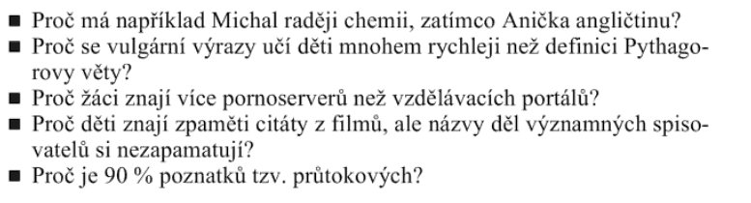
Psychodidaktika
ŠKODA, D.; DOULÍK, P. Psychodidaktika. Praha: Grada, 2011.
Motivace pro čtení knížky (citace: str. 7)

Slide 48
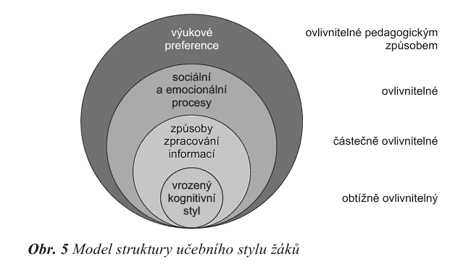
Psychodidaktika
ŠKODA, D.; DOULÍK, P. Psychodidaktika. Praha : Granada, 2011.
(citace: str. 47)

Slide 49
Psychodidaktika
ŠKODA, D.; DOULÍK, P. Psychodidaktika. Praha : Granada, 2011.
(citace: str. 48-51)
KLASIFIKACE UČEBNÍCH STYLŮ
Nejjednodušší rozdělení: dominance pravé nebo levé mozkové hemisféry

Slide 50
Psychodidaktika
ŠKODA, D.; DOULÍK, P. Psychodidaktika. Praha : Granada, 2011. (dohledatelné na Google books)
(citace: str. 48-51)
KLASIFIKACE UČEBNÍCH STYLŮ
Nejjednodušší rozdělení: dominance pravé nebo levé mozkové hemisféry
- pravá: divergentní (umělecký) typ; intuice, spíš celek než detaily
- levá: racionální typ; systém, logika, pořádek

Slide 51
Psychodidaktika
ŠKODA, D.; DOULÍK, P. Psychodidaktika. Praha : Granada, 2011. (dohledatelné na Google books)
(citace: str. 48-51)
KLASIFIKACE UČEBNÍCH STYLŮ
Nejjednodušší rozdělení: dominance pravé nebo levé mozkové hemisféry
- pravá: divergentní (umělecký) typ; intuice, spíš celek než detaily
- levá: racionální typ; systém, logika, pořádek
Klasifikace podle preference smyslových podnětů

Slide 52
Psychodidaktika
ŠKODA, D.; DOULÍK, P. Psychodidaktika. Praha : Granada, 2011. (dohledatelné na Google books)
(citace: str. 48-51)
KLASIFIKACE UČEBNÍCH STYLŮ
Nejjednodušší rozdělení: dominance pravé nebo levé mozkové hemisféry
- pravá: divergentní (umělecký) typ; intuice, spíš celek než detaily
- levá: racionální typ; systém, logika, pořádek
Klasifikace podle preference smyslových podnětů
- Vizuální typ
- Auditivní typ
- Haptický typ

Slide 53
Psychologie a vzdělávání
Různé teorie osobnosti

Slide 54
Psychologie a vzdělávání
Různé teorie osobnosti
Behavioristická psychologie (kognitivní psychologie, psychologie učení)

Slide 55
Psychologie a vzdělávání
Různé teorie osobnosti
Behavioristická psychologie (kognitivní psychologie, psychologie učení)
Vývojová psychologie

Slide 56
Edukace
Edukace – z latinského educatio (vychovávání)

Slide 57
Edukace
Edukace – z latinského educatio (vychovávání)
V češtině má pojem edukace stejný význam jako anglické education (popř. slovenské edukácia)

Slide 58
Edukace
Edukace – z latinského educatio (vychovávání)
V češtině má pojem edukace stejný význam jako anglické education (popř. slovenské edukácia)
Edukace (edukační proces) označuje souhrnně pojem „výchova a vzdělávání“. Používání pojmu edukace je praktičtější neboť procesy výchova a vzdělávání se v reálných situacích prolínají.

Slide 59
Edukace
Edukace – z latinského educatio (vychovávání)
V češtině má pojem edukace stejný význam jako anglické education (popř. slovenské edukácia)
Edukace (edukační proces) označuje souhrnně pojem „výchova a vzdělávání“. Používání pojmu edukace je praktičtější neboť procesy výchova a vzdělávání se v reálných situacích prolínají.
Edukant a edukátor

Slide 60
VÝZNAM POJMU KURIKULUM
1. vzdělávací program, projekt, plán

Slide 61
VÝZNAM POJMU KURIKULUM
1. vzdělávací program, projekt, plán
2. průběh studia a jeho obsah

Slide 62
VÝZNAM POJMU KURIKULUM
1. vzdělávací program, projekt, plán
2. průběh studia a jeho obsah
3. obsah veškeré zkušenosti, kterou žáci získávají ve škole a v činnostech vztahujících se ke školnímu vzdělávání

Slide 63
VÝZNAM POJMU KURIKULUM
1. vzdělávací program, projekt, plán
2. průběh studia a jeho obsah
3. obsah veškeré zkušenosti, kterou žáci získávají ve škole a v činnostech vztahujících se ke školnímu vzdělávání
4. seznam vyučovacích předmětů a jejich časové dotace pro pravidelné vyučování na daném typu vzdělávací instituce (srv. Průcha 2002 s.237; Průcha, Walterová, Mareš 2003 s. 110)

Slide 64
Kurikulární projekty
Podle E.W. Eisnera lze většinu kurikulárních projektů zařadit do 5 konfliktních koncepcí:

Slide 65
Kurikulární projekty
Podle E.W. Eisnera lze většinu kurikulárních projektů zařadit do 5 konfliktních koncepcí:
Koncepce orientující se na strukturu poznání - tradiční členění na předměty; důraz na učivo jako soubor poznatků jednotlivých věd

Slide 66
Kurikulární projekty
Podle E.W. Eisnera lze většinu kurikulárních projektů zařadit do 5 konfliktních koncepcí:
Koncepce orientující se na strukturu poznání - tradiční členění na předměty; důraz na učivo jako soubor poznatků jednotlivých věd
Koncepce rozvoje kognitivních procesů - schopnost myslet je důležitější než seznam faktů

Slide 67
Kurikulární projekty
Podle E.W. Eisnera lze většinu kurikulárních projektů zařadit do 5 konfliktních koncepcí:
Koncepce orientující se na strukturu poznání - tradiční členění na předměty; důraz na učivo jako soubor poznatků jednotlivých věd
Koncepce rozvoje kognitivních procesů - schopnost myslet je důležitější než seznam faktů
Koncepce orientovaná na technologii vyučování - důraz je na metodě předávání (obvykle se zdůrazňují didaktické inovace) je nám jedno co, důležitá je účinnost

Slide 68
Kurikulární projekty
Podle E.W. Eisnera lze většinu kurikulárních projektů zařadit do 5 konfliktních koncepcí:
Koncepce orientující se na strukturu poznání - tradiční členění na předměty; důraz na učivo jako soubor poznatků jednotlivých věd
Koncepce rozvoje kognitivních procesů - schopnost myslet je důležitější než seznam faktů
Koncepce orientovaná na technologii vyučování - důraz je na metodě předávání (obvykle se zdůrazňují didaktické inovace)
Koncepce seberealizace dítěte - dát žákovi prostor, aby objevoval svět

Slide 69
Kurikulární projekty
Podle E.W. Eisnera lze většinu kurikulárních projektů zařadit do 5 konfliktních koncepcí:
Koncepce orientující se na strukturu poznání - tradiční členění na předměty; důraz na učivo jako soubor poznatků jednotlivých věd
Koncepce rozvoje kognitivních procesů - schopnost myslet je důležitější než seznam faktů
Koncepce orientovaná na technologii vyučování - důraz je na metodě předávání (obvykle se zdůrazňují didaktické inovace)
Koncepce seberealizace dítěte - dát žákovi prostor, aby objevoval svět
Koncepce nápravy společnosti - vzděláním je možnost řešit nešvary společnosti
(Průcha 2002 s. 239)

Slide 70
Kurikulární projekty
Podle Y. Bertranda (Soudobé teorie vzdělávání):

Slide 71
Kurikulární projekty
Podle Y. Bertranda (Soudobé teorie vzdělávání):
Spirituální koncepce (metafyzické, transcendentální)

Slide 72
Kurikulární projekty
Podle Y. Bertranda (Soudobé teorie vzdělávání):
Spirituální koncepce (metafyzické, transcendentální)
Personalistické koncepce (humanistické, anarchistické, nedirektivní, otevřené, apod.)

Slide 73
Kurikulární projekty
Podle Y. Bertranda (Soudobé teorie vzdělávání):
Spirituální koncepce (metafyzické, transcendentální)
Personalistické koncepce (humanistické, anarchistické, nedirektivní, otevřené, apod.)
Psychokognitivní koncepce (rozvoj kognitivních dovedností žáka; konstruktivismus)

Slide 74
Kurikulární projekty
Podle Y. Bertranda (Soudobé teorie vzdělávání):
Spirituální koncepce (metafyzické, transcendentální)
Personalistické koncepce (humanistické, anarchistické, nedirektivní, otevřené, apod.)
Psychokognitivní koncepce (rozvoj kognitivních dovedností žáka; konstruktivismus)
Technologické koncepce (systémové)

Slide 75
Kurikulární projekty
Podle Y. Bertranda (Soudobé teorie vzdělávání):
Spirituální koncepce (metafyzické, transcendentální)
Personalistické koncepce (humanistické, anarchistické, nedirektivní, otevřené, apod.)
Psychokognitivní koncepce (rozvoj kognitivních dovedností žáka; konstruktivismus)
Technologické koncepce (systémové)
Sociální koncepce (výchova má umožnit řešení soc. problémů)

Slide 76
Kurikulární projekty
Podle Y. Bertranda (Soudobé teorie vzdělávání):
Spirituální koncepce (metafyzické, transcendentální)
Personalistické koncepce (humanistické, anarchistické, nedirektivní, otevřené, apod.)
Psychokognitivní koncepce (rozvoj kognitivních dovedností žáka; konstruktivismus)
Technologické koncepce (systémové)
Sociální koncepce (výchova má umožnit řešení soc. problémů)
Akademické koncepce (tradicionalistické, klasické; předávání trvalých hodnot, znalostí a dovedností; důraz na klasické vzdělání)

Slide 77
Obsah vzdělávání
Obsah školního vzdělávání: strukturovaný a funkčně uspořádaný výběr obsahu vzdělávání, odpovídající cílům příslušného stupně/typu školy (Průcha 2003 s. 142)

Slide 78
Obsah výuky
RVP
http://www.msmt.cz/vzdelavani/skolstvi-v-cr/skolskareforma/ramcove-vzdelavaci-programy
ŠVP
http://www.maskola.cz/

Slide 79
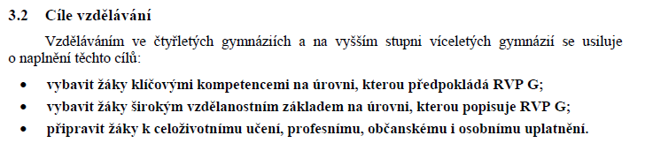
Kompetence

Slide 80
Klíčové kompetence
Klíčové kompetence: Soubor požadavků na vzdělávání zahrnující podstatné vědomosti, dovednosti a schopnosti univerzálně použitelné v běžných pracovních a životních situacích

Slide 81
Klíčové kompetence
Klíčové kompetence: Soubor požadavků na vzdělávání zahrnující podstatné vědomosti, dovednosti a schopnosti univerzálně použitelné v běžných pracovních a životních situacích
Nejsou vázány na jednotlivé předměty

Slide 82
Klíčové kompetence
Klíčové kompetence: Soubor požadavků na vzdělávání zahrnující podstatné vědomosti, dovednosti a schopnosti univerzálně použitelné v běžných pracovních a životních situacích
Nejsou vázány na jednotlivé předměty
Součást obecného základu vzdělávání

Slide 83
Kompetence
„Na čtyřletých gymnáziích a na vyšším stupni víceletých gymnázií by si žák měl osvojit:
kompetenci k učení,
kompetenci k řešení problémů,
kompetenci komunikativní,
kompetenci sociální a personální,
kompetenci občanskou,
kompetenci k podnikavosti“

Slide 84
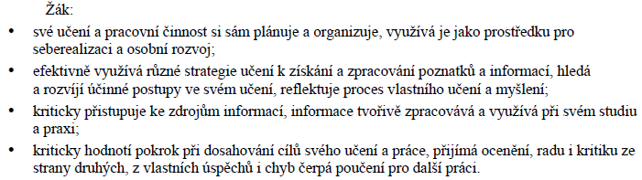
Kompetence k učení

Slide 85
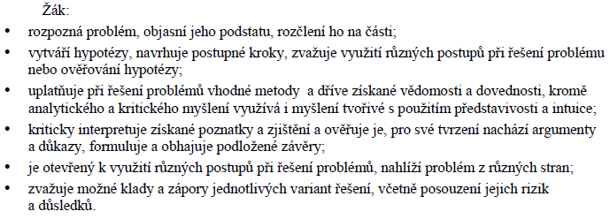
Kompetence k řešení problémů

Slide 86
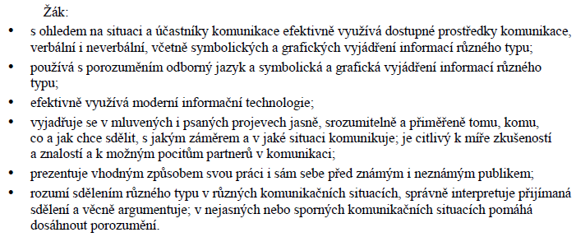
Kompetence komunikativní

Slide 87
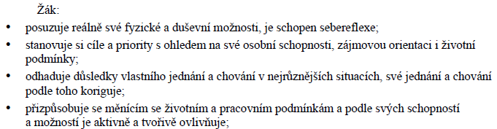
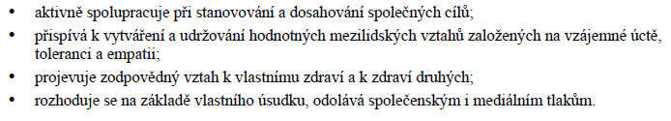
Kompetence personální a sociální

Slide 88
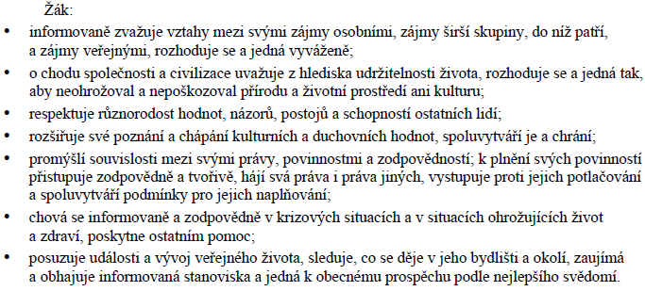
Kompetence občanská

Slide 89
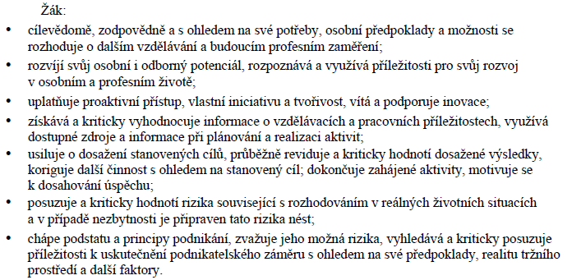
Kompetence k podnikavosti

Slide 90
Vzdělávací oblasti
5. Vzdělávací oblasti:
5.1 Jazyk a jazyková
5.2 Matematika a její aplikace
5.3 Člověk a příroda
5.3.1 Fyzika
5.3.2Chemie
5.3.3Biologie
5.3.4Geografie
5.3.5Geologie
5.4 Člověk a společnost
5.5 Člověk a svět práce

Slide 91
Vzdělávací oblasti
Vzdělávací oblasti:
5.6 Umění a kultura
5.6.1 Hudební obor
5.6.2 Výtvarný
5.7 Člověk a zdraví
5.8 Informatika a informační a komunikační technologie

Slide 92
Vzdělávací obor, předmět
Například BIOLOGIE
Obsah:
Očekávané výstupy

Slide 93
Vzdělávací obor, předmět
Například BIOLOGIE
Obsah:
Očekávané výstupy
Učivo

Slide 94
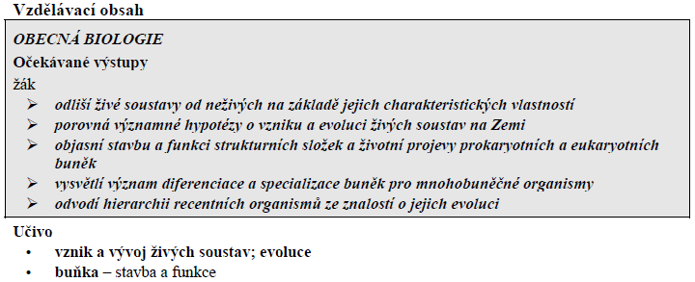
Vzdělávací obor, předmět

Slide 95
Vzdělávací obor, předmět
6. Průřezová témata:
6.1 Osobnostní a sociální výchova
6.2 Výchova k myšlení v evropských a globálních souvislostech
6.3 Multikulturní výchova
6.4 Environmentální výchova
6.5 Mediální výchova

Slide 96
EVIRONMENTÁLNÍ VÝCHOVA
Environmentální výchova:
Charakteristika průřezového tématu

Slide 97
EVIRONMENTÁLNÍ VÝCHOVA
Environmentální výchova:
Charakteristika průřezového tématu
Přínos průřezového tématu k rozvoji osobnosti žáka
V oblasti postojů a hodnot má průřezové téma žákovi
pomoci:
uvědomovat si specifické postavení člověka v přírodním systému a jeho odpovědnost za další vývoj na planetě; atd.

Slide 98
EVIRONMENTÁLNÍ VÝCHOVA
Environmentální výchova:
Charakteristika průřezového tématu
Přínos průřezového tématu k rozvoji osobnosti žáka
V oblasti postojů a hodnot má průřezové téma žákovi
pomoci:
uvědomovat si specifické postavení člověka v přírodním systému a jeho odpovědnost za další vývoj na planetě; atd.
Tematické okruhy průřezového tématu
- PROBLEMATIKA VZTAHŮ ORGANISMŮ A PROSTŘEDÍ
- ČLOVĚK A ŽIVOTNÍ PROSTŘEDÍ
- ŽIVOTNÍ PROSTŘEDÍ REGIONU A ČESKÉ REPUBLIKY

Slide 99
Environmentální výchova
Proč EV?

Slide 100
Environmentální výchova
Proč EV?
Tradice v ČR

Slide 101
Environmentální výchova
Proč EV?
Tradice v ČR
Udržitelný rozvoj a jiné pojmy

Slide 102
Environmentální výchova
Proč EV?
Tradice v ČR
Udržitelný rozvoj a jiné pojmy
Současný stav EV (RVP, metodický pokyn, koordinátor EVVO, DOVy)

Slide 103
Environmentální výchova
Proč EV?
Tradice v ČR
Udržitelný rozvoj a jiné pojmy
Současný stav EV (RVP, metodický pokyn, koordinátor EVVO, DOVy)
Didaktika EV (senzitivita, katastrofy, matematika, účinnost EV, psychosociální faktory, aj.)

Slide 104
Literatura
CHRÁSKA, M. Didaktické testy. Brno : Paido, 1999. ISBN 80-85931-68-0.
KALHOUS, Z., OBST, O. a kol. Školní didaktika. Praha : Portál, 2002. ISBN 80-7178-253-X.
PRŮCHA, J.; WALTEROVÁ, E.; MAREŠ, J. Pedagogický slovník. Praha : Portál, 2003. ISBN 80-7178-772-8.
SKALKOVÁ, J. Obecná didaktika. Praha : Grada, 2007. ISBN 978-80-247-1821-7.

Slide 105
Žák: subjekt edukace
Dítě či adolescent je svými vlastnostmi a vývojem předmětem zájmu několika vědeckých disciplín:

Slide 106
Žák: subjekt edukace
Dítě či adolescent je svými vlastnostmi a vývojem předmětem zájmu několika vědeckých disciplín:
- Vývojová psychologie
- Pedagogická psychologie
- Sociologie dětství a rodiny

Slide 107
Žák: subjekt edukace
Dítě či adolescent je svými vlastnostmi a vývojem předmětem zájmu několika vědeckých disciplín:
- Vývojová psychologie
- Pedagogická psychologie
- Sociologie dětství a rodiny
Jaké determinanty žáků jsou nejdůležitější?

Slide 108
Žák: subjekt edukace
Dítě či adolescent je svými vlastnostmi a vývojem předmětem zájmu několika vědeckých disciplín:
- Vývojová psychologie
- Pedagogická psychologie
- Sociologie dětství a rodiny
Jaké determinanty žáků jsou nejdůležitější?
- kognitivní (poznávací): zejména inteligenční
charakteristiky

Slide 109
Žák: subjekt edukace
Dítě či adolescent je svými vlastnostmi a vývojem předmětem zájmu několika vědeckých disciplín:
- Vývojová psychologie
- Pedagogická psychologie
- Sociologie dětství a rodiny
Jaké determinanty žáků jsou nejdůležitější?
- kognitivní (poznávací): zejména inteligenční
charakteristiky
- sociokulturní a sociekonomické poměry v rodinách

Slide 110
Psychologie a vzdělávání
Z vývojové psychologie
Žáci sekundární školy (nižší a vyšší) jsou charakterističtí procesem dospívání - pubescence (přibližně 11-15) let a adolescence (přibližně 15 - 22)

Slide 111
Psychologie a vzdělávání
Z vývojové psychologie
Žáci sekundární školy (nižší a vyšší) jsou charakterističtí procesem dospívání - pubescence (přibližně 11-15) let a adolescence (přibližně 15 - 22)
Tato poměrně dramatická vývojová období kladou značné nároky na vychovatele

Slide 112
Psychologie a vzdělávání
Z vývojové psychologie
Díky emočním nestálostem může u dospívajícího docházet k častým výkyvům v prospěchu

Slide 113
Psychologie a vzdělávání
Z vývojové psychologie
Díky emočním nestálostem může u dospívajícího docházet k častým výkyvům v prospěchu
Dospívání je spojeno i s postupným osamostatňováním jedince

Slide 114
Psychologie a vzdělávání
Z vývojové psychologie
Díky emočním nestálostem může u dospívajícího docházet k častým výkyvům v prospěchu
Dospívání je spojeno i s postupným osamostatňováním jedince
- revolta vůči autoritám

Slide 115
Psychologie a vzdělávání
Z vývojové psychologie
Díky emočním nestálostem může u dospívajícího docházet k častým výkyvům v prospěchu
Dospívání je spojeno i s postupným osamostatňováním jedince
- revolta vůči autoritám
- úniky do vlastního vnitřního světa

Slide 116
Psychologie a vzdělávání
Z vývojové psychologie
Díky emočním nestálostem může u dospívajícího docházet k častým výkyvům v prospěchu
Dospívání je spojeno i s postupným osamostatňováním jedince
- revolta vůči autoritám
- úniky do vlastního vnitřního světa
- pasivní nežádoucí setrvávání v roli
dítěte (infantilní závislost)

Slide 117
Psychologie a vzdělávání
Z vývojové psychologie
Rozpor mezi fyzickou a sociální zralostí dospívajících

Slide 118
Psychologie a vzdělávání
Z vývojové psychologie
Rozpor mezi fyzickou a sociální zralostí dospívajících
- subjektivní pocit dospělosti versus povinnosti žáka

Slide 119
Psychologie a vzdělávání
Z vývojové psychologie
Rozpor mezi fyzickou a sociální zralostí dospívajících
- subjektivní pocit dospělosti versus povinnosti žáka
- sexuální vyspělost mladistvých a sexuální touhy implikují frustrace (odkládání sexuálního života až na období zralosti sociální)

Slide 120
Psychologie a vzdělávání
Z vývojové psychologie
Rozpor mezi fyzickou a sociální zralostí dospívajících
- subjektivní pocit dospělosti versus povinnosti žáka
- sexuální vyspělost mladistvých a sexuální touhy implikují frustrace (odkládání sexuálního života až na období zralosti sociální)
Rozpor mezi rolí a statusem

Slide 121
Psychologie a vzdělávání
Z vývojové psychologie
Rozpor mezi fyzickou a sociální zralostí dospívajících
- subjektivní pocit dospělosti versus povinnosti žáka
- sexuální vyspělost mladistvých a sexuální touhy implikují frustrace (odkládání sexuálního života až na období zralosti sociální)
Rozpor mezi rolí a statusem
- očekává se přijetí rolí dospělého (odpovědnost)
- na druhou stranu status dospívajících je poměrně nízký (poslušnost, vnější kontrola, ekonomická závislost, aj.)

Slide 122
Žák: inteligence
inteligence: (lidé význam inteligence přeceňují)

Slide 123
Žák: inteligence
inteligence:
- „účelná adaptace člověka v kontextu reálného světa“ (Sterneberg)

Slide 124
Žák: inteligence
inteligence:
- „účelná adaptace člověka v kontextu reálného světa“ (Sternberg)
- „schopnost člověka názorně nebo abstraktně myslet v řečových, numerických, časoprostorových aj. vztazích a nalézt řešení problému...“

Slide 125
Žák: inteligence
inteligence:
- „účelná adaptace člověka v kontextu reálného světa“ (Sterneberg)
- „schopnost člověka názorně nebo abstraktně myslet v řečových, numerických, časoprostorových aj. vztazích a nalézt řešení problému...“
- „to, co mohou měřit inteligenční testy“

Slide 126
Žák: inteligence
inteligence:
- „účelná adaptace člověka v kontextu reálného světa“ (Sternberg)
- „schopnost člověka názorně nebo abstraktně myslet v řečových, numerických, časoprostorových aj. vztazích a nalézt řešení problému...“
- „to, co mohou měřit inteligenční testy“
Inteligenční test: Alfred Binet (1857 - 1911); schopnost logického uvažování

Slide 127
Žák: inteligence
Inteligenční kvocient: „číselný údaj vyjadřující úroveň intelektových schopností vzhledem k věku
IQ = (mentální věk) / chronologický věk . 100
IQ < 100; jedinec má nižší inteligenci
IQ > 100; jedinec má vyšší inteligenci
pásmo průměrných hodnot se pohybuje v
Intervalu 100 +/- 10

Slide 128
Žák: inteligence
Inteligenční kvocient: „číselný údaj vyjadřující úroveň intelektových schopností vzhledem k věku
IQ = (mentální věk) / chronologický věk . 100
IQ < 100; jedinec má nižší inteligenci
IQ > 100; jedinec má vyšší inteligenci
pásmo průměrných hodnot se pohybuje v
Intervalu 100 +/- 10
pojmy jako debilita, imbecilita a idiocie se dnes již nepoužívají- velká část inteligenčních

Slide 129
Žák: inteligence
Inteligenční kvocient: „číselný údaj vyjadřující úroveň intelektových schopností vzhledem k věku
IQ = (mentální věk) / chronologický věk . 100
IQ < 100; jedinec má nižší inteligenci
IQ > 100; jedinec má vyšší inteligenci
pásmo průměrných hodnot se pohybuje v
Intervalu 100 +/- 10
pojmy jako debilita, imbecilita a idiocie se dnes již nepoužívají
- velká část inteligenčních schopností je vrozená (82% ze skóre je určeno geneticky)

Slide 130
Prostředí
Je prokázáno, že nedokonalost v užívání jazyka je velmi důležitým brzdícím faktorem školní edukace a že užívání jen omezeného jazykového kódu je kumulativním deficitem (tj. zábranou, která vytváří začarovaný kruh potíží zvětšujících se v průběhu školních let (Lawton 1968)
Příklad Bernsteinova výzkumu: Průcha 127

Slide 131
Kognitivní determinanty
Bloomova teorie:

Slide 132
Kognitivní determinanty
Bloomova teorie:
- Neexistují „dobří“ a „špatní“ žáci, ale pouze žáci, kteří se učí rychleji a žáci, kteří se učí pomaleji

Slide 133
Kognitivní determinanty
Bloomova teorie:
- Neexistují „dobří“ a „špatní“ žáci, ale pouze žáci, kteří se učí rychleji a žáci, kteří se učí pomaleji
- Všichni žáci mohou dosáhnou dobrých studijních výsledků, pokud k tomu budou mít vhodné podmínky

Slide 134
Kognitivní determinanty
Bloomova teorie:
- Neexistují „dobří“ a „špatní“ žáci, ale pouze žáci, kteří se učí rychleji a žáci, kteří se učí pomaleji
- Všichni žáci mohou dosáhnou dobrých studijních výsledků, pokud k tomu budou mít vhodné podmínky
- Problém je, že učitelé často předpokládají, že žáci vstupují do vyučovacího procesu vybaveni jistými znalostmi, aniž by si to ověřili (např. pokud žák nemá osvojenu schopnost porozumět čtenému textu, bude mít zřejmě problémy v dalším vzdělávání a to i v jiných než jazykových předmětech)

Slide 135
Žáci se speciálními vzdělávacími potřebami
Nenadaní žáci – Má cenu je nutit?
Nadaní žáci
Rozšíření učiva? Demokratické odmítání elitářství?

Slide 136
Učitelská profese

Slide 137
Čím se vyznačuje profese?
- soubor znalostí a dovedností, který přesahuje znalosti a dovednosti laických osob? (Do jaké míry může být laik učitelem?)

Slide 138
Čím se vyznačuje profese?
- soubor znalostí a dovedností, který přesahuje znalosti a dovednosti laických osob? (Do jaké míry může být laik učitelem?)
- aplikace výzkumu a teorie v praxi

Slide 139
Čím se vyznačuje profese?
- soubor znalostí a dovedností, který přesahuje znalosti a dovednosti laických osob? (Do jaké míry může být laik učitelem?)
- aplikace výzkumu a teorie v praxi
- dlouhá doba speciálního výcviku

Slide 140
Čím se vyznačuje profese?
- soubor znalostí a dovedností, který přesahuje znalosti a dovednosti laických osob? (Do jaké míry může být laik učitelem?)
- aplikace výzkumu a teorie v praxi
- dlouhá doba speciálního výcviku
- kontrola nad licenčními standardy nad požadavky zahájení výkonu příslušného povolání (neaprobovaní učitelé?)

Slide 141
Čím se vyznačuje profese?
- soubor znalostí a dovedností, který přesahuje znalosti a dovednosti laických osob? (Do jaké míry může být laik učitelem?)
- aplikace výzkumu a teorie v praxi
- dlouhá doba speciálního výcviku
- kontrola nad licenčními standardy nad požadavky zahájení výkonu příslušného povolání (neaprobovaní učitelé?)
- autonomie v rozhodování v rámci své pracovní činnosti

Slide 142
Čím se vyznačuje profese?
- soubor znalostí a dovedností, který přesahuje znalosti a dovednosti laických osob? (Do jaké míry může být laik učitelem?)
- aplikace výzkumu a teorie v praxi
- dlouhá doba speciálního výcviku
- kontrola nad licenčními standardy nad požadavky zahájení výkonu příslušného povolání (neaprobovaní učitelé?)
- autonomie v rozhodování v rámci své pracovní činnosti
- přijetí zodpovědnosti za výkon činností

Slide 143
Čím se vyznačuje profese?
- soubor znalostí a dovedností, který přesahuje znalosti a dovednosti laických osob? (Do jaké míry může být laik učitelem?)
- aplikace výzkumu a teorie v praxi
- dlouhá doba speciálního výcviku
- kontrola nad licenčními standardy nad požadavky zahájení výkonu příslušného povolání (neaprobovaní učitelé?)
- autonomie v rozhodování v rámci své pracovní činnosti
- přijetí zodpovědnosti za výkon činností
- existence samostatných sdružení (komor) příslušníků profese

Slide 144
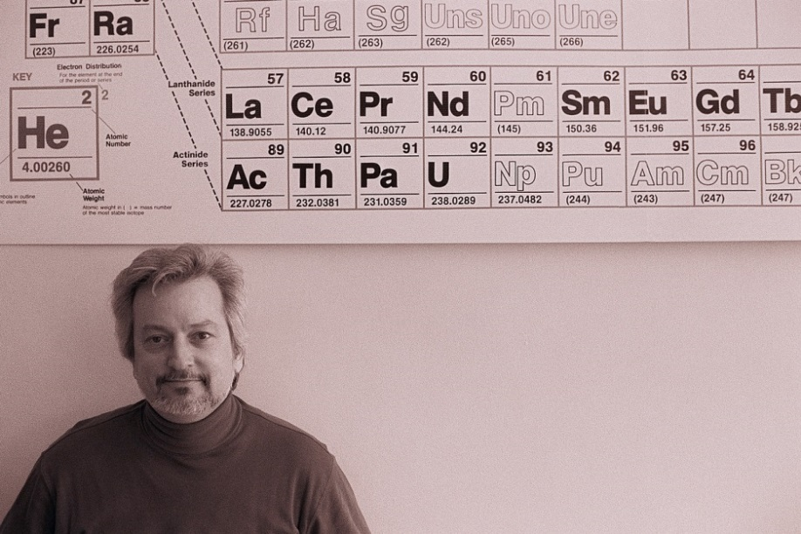
Vymezení profese učitele
- organizace poskytující akreditace pro individuální profesionály

Slide 145
Vymezení profese učitele
- organizace poskytující akreditace pro individuální profesionály
- etický kodex profese

Slide 146
Vymezení profese učitele
- organizace poskytující akreditace pro individuální profesionály
- etický kodex profese
- vysoká sociální prestiž a vysoký ekonomický status profesionálů

Slide 147
JAKÉ VLASTNOST BY MĚL MÍT DOBRÝ UČITEL?
  Poznání je lidskou přirozeností
  Ideální učitel by měl mít schopnosti špičkového HR manažera
  Koho byste vybrali na broušení diamantu?
  (T. Hruda)

Slide 148
Jaké služby poskytují učitelé společnosti?
  (Jan Libich, ekonom)
  Vzdělání má přímý vliv na ekonomiku společnosti (lidský kapitál).

Slide 149
Jaké služby poskytují učitelé společnosti?
  (Jan Libich, ekonom)
  Vzdělání má přímý vliv na ekonomiku společnosti (lidský kapitál).
  Vzdělanější lidé (nemonetární benefity): lepší zdraví, méně kouří, vyšší šance manželství, menší pravděpodobnost rozvodu, atd.

Slide 150
Jaké služby poskytují učitelé společnosti?
  (Jan Libich, ekonom)
  Vzdělání má přímý vliv na ekonomiku společnosti (lidský kapitál).
  Vzdělanější lidé (nemonetární benefity): lepší zdraví, méně kouří, vyšší šance manželství, menší pravděpodobnost rozvodu, atd.
  Vzdělanější země mají menší kriminalitu, méně korupce…

Slide 151
Jaké služby poskytují učitelé společnosti?
  (Jan Libich, ekonom)
  Vzdělání má přímý vliv na ekonomiku společnosti (lidský kapitál).
  Vzdělanější lidé (nemonetární benefity): lepší zdraví, méně kouří, vyšší šance manželství, menší pravděpodobnost rozvodu, atd.
  Vzdělanější země mají menší kriminalitu, méně korupce…
  Lidský kapitál je nejdůležitějším motorem ekonomického růstu společnosti (chytří lidé vytvářejí inovace).

Slide 152
Jaké služby poskytují učitelé společnosti?
  (Jan Libich, ekonom)
  Vzdělání má přímý vliv na ekonomiku společnosti (lidský kapitál).
  Vzdělanější lidé (nemonetární benefity): lepší zdraví, méně kouří, vyšší šance manželství, menší pravděpodobnost rozvodu, atd.
  Vzdělanější země mají menší kriminalitu, méně korupce…
  Lidský kapitál je nejdůležitějším motorem ekonomického růstu společnosti (chytří lidé vytvářejí inovace).
  PISA testy – šokující výsledky – jasná korelace mezi úrovní výsledků testů patnáctiletých žáků a ekonomickým růstem společnosti.

Slide 153
Jaké služby poskytují učitelé společnosti?
  (Jan Libich, ekonom)
  Vzdělání má přímý vliv na ekonomiku společnosti (lidský kapitál).
  Vzdělanější lidé (nemonetární benefity): lepší zdraví, méně kouří, vyšší šance manželství, menší pravděpodobnost rozvodu, atd.
  Vzdělanější země mají menší kriminalitu, méně korupce…
  Lidský kapitál je nejdůležitějším motorem ekonomického růstu společnosti (chytří lidé vytvářejí inovace).
  PISA testy – šokující výsledky – jasná korelace mezi úrovní výsledků testů patnáctiletých žáků a ekonomickým růstem společnosti.
  Jiné faktory – přírodní faktory (například nerostné bohatství, přístup k oceánu, podnebí, velikost země, apod.) jsou ve srovnání s lidskými zdroji zanedbatelné!

Slide 154
Jaké služby poskytují učitelé společnosti?
  (Jan Libich, ekonom)
  Všechny stupně vzdělání jsou velmi důležité.

Slide 155
Jaké služby poskytují učitelé společnosti?
  (Jan Libich, ekonom)
  Všechny stupně vzdělání jsou velmi důležité.
  Co ovlivňuje efektivitu výuky? (Tablety? Počet žáků ve třídě?)

Slide 156
Jaké služby poskytují učitelé společnosti?
  (Jan Libich, ekonom)
  Všechny stupně vzdělání jsou velmi důležité.
  Co ovlivňuje efektivitu výuky? (Tablety? Počet žáků ve třídě?)
  KVALITA UČITELŮ!

Slide 157
Jaké služby poskytují učitelé společnosti?
  (Jan Libich, ekonom)
  Všechny stupně vzdělání jsou velmi důležité.
  Co ovlivňuje efektivitu výuky? (Tablety? Počet žáků ve třídě?)
  KVALITA UČITELŮ!
  „Dobrý učitel v porovnání s průměrným učitelem zvýší budoucí celoživotní mzdu svých žáků o statisíce až miliony korun.“

Slide 158
Jaké služby poskytují učitelé společnosti?
  (Jan Libich, ekonom)
  Všechny stupně vzdělání jsou velmi důležité.
  Co ovlivňuje efektivitu výuky? (Tablety? Počet žáků ve třídě?)
  KVALITA UČITELŮ!
  „Dobrý učitel v porovnání s průměrným učitelem zvýší budoucí celoživotní mzdu svých žáků o statisíce až miliony korun.“
  Jeden kvalitní učitel vygeneruje ohromné množství peněz na mzdách svých žáků!

Slide 159
Jaké služby poskytují učitelé společnosti?
  (Jan Libich, ekonom)
  Všechny stupně vzdělání jsou velmi důležité.
  Co ovlivňuje efektivitu výuky? (Tablety? Počet žáků ve třídě?)
  KVALITA UČITELŮ!
  „Dobrý učitel v porovnání s průměrným učitelem zvýší budoucí celoživotní mzdu svých žáků o statisíce až miliony korun.“
  Jeden kvalitní učitel vygeneruje ohromné množství peněz na mzdách svých žáků!
  Více peněz učitelům – eliminace špatných učitelů.

Slide 160
Příčiny feminizace ve školství
Ve všech vyspělých zemích je vysoká převaha žen v předškolní a primární úrovni vzdělávání
V nižším a vyšším sekundárním (druhý stupeň ZŠ a SŠ) se podíl mužů zvyšuje. Ve většině zemí i zde převažují ženy. Výjimku představují země: Dánsko (70% mužů), Německo (60% mužů), Švýcarsko (68% mužů), Čína (64% mužů)
V ČR převládají ženy
Podíl českých žen na magisterských studijních programech (cca 50%) je v významně vyšší než je obvyklé v jiných zemích EU (Rakousko, Švýcarsko 25% žen; Německo 26% žen, Francie 31% žen, UK 32% žen

Slide 161
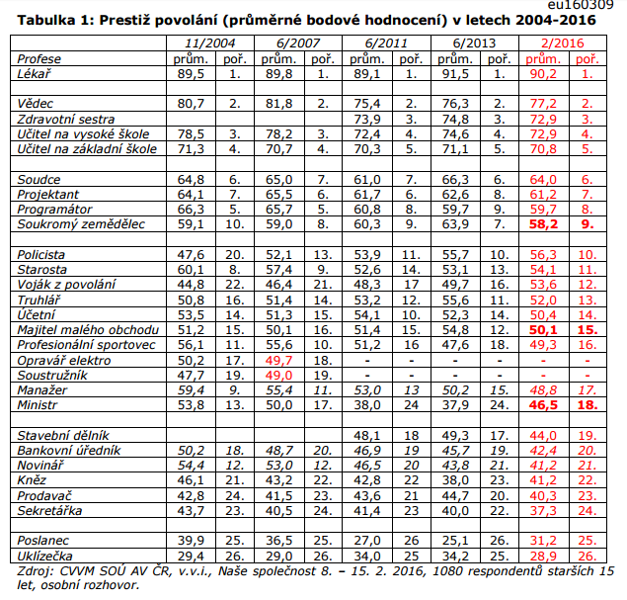
Centrum pro výzkum veřejného mínění, Sociologický ústav AV ČR

Slide 162

Prestiž učitelské profese
Průzkumy ukazují, že vysoká feminizace nemá vliv na prestiž učitelské profese
Podobné výsledky (poměrně vysoké hodnocení prestiže učitele) se ukázaly i v jiných zemích (např. v USA)

Slide 163
Osobnostní charakteristiky učitelů
Mají osobnostní charakteristiky vliv na kvalitu, efektivnost a výsledky edukačních procesů?

Slide 164
Osobnostní charakteristiky učitelů
Mají osobnostní charakteristiky vliv na kvalitu, efektivnost a výsledky edukačních procesů?
Vlastnosti determinující kvalitu učitele:

Slide 165
Osobnostní charakteristiky učitelů
Mají osobnostní charakteristiky vliv na kvalitu, efektivnost a výsledky edukačních procesů?
Vlastnosti determinující kvalitu učitele:
- stupeň učitelovy kvalifikace
- rozsah výcviku
- specializace (v předmětech)
- věk (jak souvisí s profesní zkušeností; výzkumy nepotvrzují, že by s věkem dobře korelovaly vzdělávací výsledky)
- profesní zkušenost
- verbální schopnosti
- postoje

Slide 166
Osobnostní charakteristiky učitelů
Výzkumy (metaanalýza) ukazují, že osobnostní charakteristiky nejsou významně silným determinujícím faktorem určující edukační výsledky edukačních procesů
Rozhodující jsou aktivity této osobnosti

Slide 167
Kompetence učitele
Je těžké je vymezit

Slide 168
Kompetence učitele
Je těžké je vymezit
Dva úspěšní učitelé mohou mít zcela odlišné charakteristiky

Slide 169
Kompetence učitele
Je těžké je vymezit
Dva úspěšní učitelé mohou mít zcela odlišné charakteristiky
Přesto něco jako kompetence učitele existuje:

Slide 170
Kompetence učitele
Je těžké je vymezit
Dva úspěšní učitelé mohou mít zcela odlišné charakteristiky
Přesto něco jako kompetence učitele existuje:
1. spouštěcí kompetence (pedagogické schopnosti učitele řídit a hodnotit výuku)

Slide 171
Kompetence učitele
Je těžké je vymezit
Dva úspěšní učitelé mohou mít zcela odlišné charakteristiky
Přesto něco jako kompetence učitele existuje:
1. spouštěcí kompetence (pedagogické schopnosti učitele řídit a hodnotit výuku)
2. růstový potenciál (ten umožňuje sebereflexi a samostatný rozvoj profesionality učitele)

Slide 172
Kompetence učitele
Je těžké je vymezit
Dva úspěšní učitelé mohou mít zcela odlišné charakteristiky
Přesto něco jako kompetence učitele existuje:
1. spouštěcí kompetence (pedagogické schopnosti učitele řídit a hodnotit výuku)
2. růstový potenciál (ten umožňuje sebereflexi a samostatný rozvoj profesionality učitele)
3. výzkumné dovednosti (schopnost empirického zkoumání vlastní činnosti vedoucí k jejímu zlepšování)

Slide 173
Burnout efekt učitele

Slide 174
Burnout efekt učitele
Syndrom vyhoření (vyhasnutí)

Slide 175
Burnout efekt učitele
Syndrom vyhoření (vyhasnutí)
Kdo syndrom vyhoření popsal?

Slide 176
Burnout efekt učitele
Syndrom vyhoření (vyhasnutí)
Kdo syndrom vyhoření popsal?
Jakých profesí se týká?

Slide 177
Burnout efekt učitele
Syndrom vyhoření (vyhasnutí)
Kdo syndrom vyhoření popsal?
Jakých profesí se týká?
Celkové emoční vyčerpání spojené s profesí (způsobené chronickým stresem)

Slide 178
Burnout efekt učitele
Syndrom vyhoření (vyhasnutí)
Kdo syndrom vyhoření popsal?
Jakých profesí se týká?
Celkové emoční vyčerpání spojené s profesí (způsobené chronickým stresem)
Typické situace pro vyvolání syndromu vyhoření:

Slide 179
Burnout efekt učitele
Syndrom vyhoření (vyhasnutí)
Kdo syndrom vyhoření popsal?
Jakých profesí se týká?
Celkové emoční vyčerpání spojené s profesí (způsobené chronickým stresem)
Typické situace pro vyvolání syndromu vyhoření:
- Konflikt mezi snahou pracovat co nejlépe a pocitem, že požadavkům není možné dostát (a že práce není dostatečně ohodnocena)

Slide 180
Burnout efekt učitele
Syndrom vyhoření (vyhasnutí)
Kdo syndrom vyhoření popsal?
Jakých profesí se týká?
Celkové emoční vyčerpání spojené s profesí (způsobené chronickým stresem)
Typické situace pro vyvolání syndromu vyhoření:
- Konflikt mezi snahou pracovat co nejlépe a pocitem, že požadavkům není možné dostát (a že práce není dostatečně ohodnocena)
- Vysoká odpovědnost, nízké pravomoci

Slide 181
Burnout efekt učitele
Syndrom vyhoření (vyhasnutí)
Kdo syndrom vyhoření popsal?
Jakých profesí se týká?
Celkové emoční vyčerpání spojené s profesí (způsobené chronickým stresem)
Typické situace pro vyvolání syndromu vyhoření:
- Konflikt mezi snahou pracovat co nejlépe a pocitem, že požadavkům není možné dostát (a že práce není dostatečně ohodnocena)
- Vysoká odpovědnost, nízké pravomoci
Příznaky: apatie, deprese, vyčerpání, psychosomatické problémy, sociální problémy, drogy, ztráta zájmu o vše

Slide 182
Burnout efekt učitele
Jak předcházet vyhoření?

Slide 183
Burnout efekt učitele
Jak předcházet vyhoření?
- další vzdělávání učitelů

Slide 184
Burnout efekt učitele
Jak předcházet vyhoření?
- další vzdělávání učitelů
- využívání prázdnin (k „dobíjení baterií“)

Slide 185
Burnout efekt učitele
Jak předcházet vyhoření?
- další vzdělávání učitelů
- využívání prázdnin (k „dobíjení baterií“)
- osvojení si technik na překonávání stresu

Slide 186
Burnout efekt učitele
Jak předcházet vyhoření?
- další vzdělávání učitelů
- využívání prázdnin (k „dobíjení baterií“)
- osvojení si technik na překonávání stresu
- oddělení práce a osobního života

Slide 187
Burnout efekt učitele
Jak předcházet vyhoření?
- další vzdělávání učitelů
- využívání prázdnin (k „dobíjení baterií“)
- osvojení si technik na překonávání stresu
- oddělení práce a osobního života
- možnost profesionálního růstu

Slide 188
Literatura
KALHOUS, Z., OBST, O. a kol. Školní didaktika. Praha : Portál, 2002. ISBN 80-7178-253-X.
PRŮCHA, J.; WALTEROVÁ, E.; MAREŠ, J. Pedagogický slovník. Praha : Portál, 2003. ISBN 80-7178-772-8.
PRŮCHA, J; Moderní pedagogika. Praha : Portál, 2002. ISBN 80-7178-631-4.
SKALKOVÁ, J. Obecná didaktika. Praha : Grada, 2007. ISBN 978-80-247-1821-7.
Použité obrázky: Klipart MS PowerPoint (Microsoft)

Slide 189
Vzdělávací cíle

Slide 190
Vzdělávací cíle
Zařadit se dokonale do společnosti?

Slide 191
Vzdělávací cíle
Zařadit se dokonale do společnosti?
Nenechat společnost, aby nás pohltila a přizpůsobila svým potřebám? (Bělohradský, Rogers)

Slide 192
Vzdělávací cíle
Zařadit se dokonale do společnosti?
Nenechat společnost, aby nás pohltila a přizpůsobila svým potřebám? (Bělohradský, Rogers)
Dobrý zaměstnanec?

Slide 193
Vzdělávací cíle
Zařadit se dokonale do společnosti?
Nenechat společnost, aby nás pohltila a přizpůsobila svým potřebám? (Bělohradský, Rogers)
Dobrý zaměstnanec?
Michel de Montaigne
- Nižší ročníky - socializace
- Vyšší stupeň - rozvoj individuálních kvalit

Slide 194
Vzdělávací cíle
Není možné předat vše, co lidská civilizace umí.

Slide 195
Vzdělávací cíle
Není možné předat vše, co lidská civilizace umí.
Obecné cíle - krátkodobé výukové cíle

Slide 196
Vzdělávací cíle
Není možné předat vše, co lidská civilizace umí.
Obecné cíle - krátkodobé výukové cíle
Zprostředkující model (manipulativní)
versus
Vstřícný model (zaměřený na proces)

Slide 197
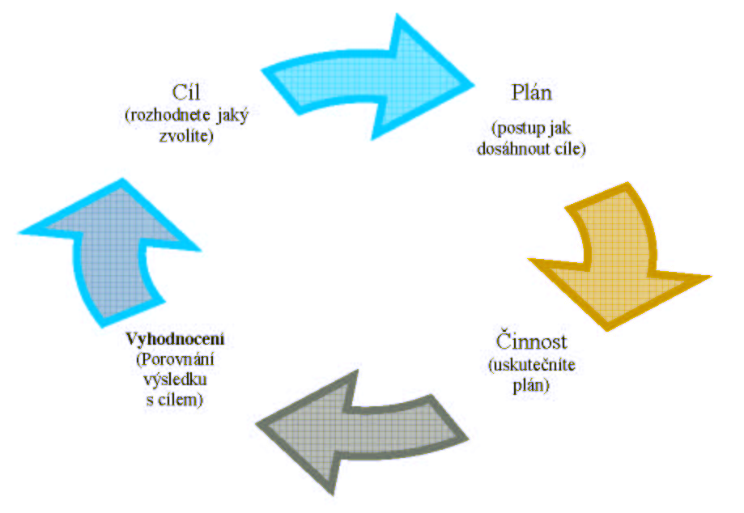
Vzdělávací cíle

Slide 198
Vzdělávací cíle
Dělení podle míry obecnosti
obecné (vzdělávací cíle)
specifické (výukové cíle)
konkrétní (učební cíle)

Slide 199
Vzdělávací cíle
Vzděláváním na čtyřletých gymnáziích a na vyšším stupni víceletých gymnázií se usiluje o naplnění těchto cílů:
vybavit žáky klíčovými kompetencemi na úrovni, kterou předpokládá RVP G
vybavit žáky širokým vzdělanostním základem na úrovni, kterou popisuje RVP G
připravit žáky k celoživotnímu učení, profesnímu, občanskému i osobnímu uplatnění

Slide 200
Výukové cíle
Obecný cíl
Umožnit žákům rozvinout porozumění umění v dvacátém století.

Slide 201
Výukové cíle
Obecný cíl
Umožnit žákům rozvinout porozumění umění v dvacátém století.
Specifické cíle
Vysvětlit žákům základní principy parního stroje.
Přezkoumat hlavní události, které vedly ke druhé světové válce.

Slide 202
vágní výkonové
Vědět | Napsat
Porozumět | Vysvětlit
Být si jistý | Demonstrovat
Ocenit | Vyhodnotit
Být seznámen s něčím | Vyjmenovat
Pochopit | Vytvořit

Slide 203
Obecný, nevýkonový, výkonový cíl
1. Obecný cíl
Zlepšit žákovské porozumění významu propagandy v 20. stol.
2. Nevýkonový cíl
Rozvinout povědomí žáků o autorově předpojatosti ve vybraných článcích
3. Výkonový cíl
Žák vyjmenuje šest vět z pasáže o propagandě, které ukazují předpojatost a vyjadřují úhel pohledu autora textu

Slide 204
Výhody výkonových cílů
Jsou pozorovatelné, měřitelné

Slide 205
Výhody výkonových cílů
Jsou pozorovatelné, měřitelné
Jsou snadno srozumitelné pro žáky

Slide 206
Výhody výkonových cílů
Jsou pozorovatelné, měřitelné
Jsou snadno srozumitelné pro žáky
Usnadňují organizaci výuky specifickými cíli a výsledky

Slide 207
Výhody výkonových cílů
Jsou pozorovatelné, měřitelné
Jsou snadno srozumitelné pro žáky
Usnadňují organizaci výuky specifickými cíli a výsledky
Vyjasňují myšlení a plánování

Slide 208
Výhody výkonových cílů
Jsou pozorovatelné, měřitelné
Jsou snadno srozumitelné pro žáky
Usnadňují organizaci výuky specifickými cíli a výsledky
Vyjasňují myšlení a plánování
Jsou jasné učitelům

Slide 209
Výhody výkonových cílů
Jsou pozorovatelné, měřitelné
Jsou snadno srozumitelné pro žáky
Usnadňují organizaci výuky specifickými cíli a výsledky
Vyjasňují myšlení a plánování
Jsou jasné učitelům
Usnadňují evaluaci a hodnocení

Slide 210

Albert Einstein

Slide 211
Výkonové a nevýkonové cíle
Nevýkonový
Rozvinout u žáků pochopení obrazu Albert Einstein od Andyho Warhola

Slide 212
Výkonové a nevýkonové cíle
Nevýkonový
Rozvinout u žáků pochopení obrazu Albert Einstein od Andyho Warhola
Výkonový

Slide 213
Výkonové a nevýkonové cíle
Nevýkonový
Rozvinout u žáků pochopení obrazu Albert Einstein od Andyho Warhola
Výkonový
Na konci hodiny bude třída schopná:

Slide 214
Výkonové a nevýkonové cíle
Nevýkonový
Rozvinout u žáků pochopení obrazu Albert Einstein od Andyho Warhola
Výkonový
Na konci hodiny bude třída schopná:
Identifikovat základní vizuální charakteristiky kompozice

Slide 215
Výkonové a nevýkonové cíle
Nevýkonový
Rozvinout u žáků pochopení obrazu Albert Einstein od Andyho Warhola
Výkonový
Na konci hodiny bude třída schopná:
Identifikovat základní vizuální charakteristiky kompozice
Analyzovat jednotu struktury kompozice

Slide 216
Výkonové a nevýkonové cíle
Nevýkonový
Rozvinout u žáků pochopení obrazu Albert Einstein od Andyho Warhola
Výkonový
Na konci hodiny bude třída schopná:
Identifikovat základní vizuální charakteristiky kompozice
Analyzovat jednotu struktury kompozice
Vysvětlit význam kompozice jako součást zobrazování v 60. letech 20. stol.

Slide 217
Výkonové a nevýkonové cíle
Nevýkonový
Rozvinout u žáků pochopení obrazu Albert Einstein od Andyho Warhola
Výkonový
Na konci hodiny bude třída schopná:
Identifikovat základní vizuální charakteristiky kompozice
Analyzovat jednotu struktury kompozice
Vysvětlit význam kompozice jako součást zobrazování v 60. letech 20. stol.
Rozeznat prvky pop artu

Slide 218
Výkonové a nevýkonové cíle
Nevýkonový
Rozvinout u žáků pochopení obrazu Albert Einstein od Andyho Warhola
Výkonový
Na konci hodiny bude třída schopná:
Identifikovat základní vizuální charakteristiky kompozice
Analyzovat jednotu struktury kompozice
Vysvětlit význam kompozice jako součást zobrazování v 60. letech 20. stol.
Rozeznat prvky pop artu
Popsat osobní pohled na obraz

Slide 219
Nevýhody výkonových cílů
Činí z učení technickou disciplínu

Slide 220
Nevýhody výkonových cílů
Činí z učení technickou disciplínu
Zdůrazňují pouze pozorovatelné aspekty edukačních procesů

Slide 221
Nevýhody výkonových cílů
Činí z učení technickou disciplínu
Zdůrazňují pouze pozorovatelné aspekty edukačních procesů
Popírají neměřitelné, nepozorovatelné a dlouhodobé

Slide 222
Nevýhody výkonových cílů
Činí z učení technickou disciplínu
Zdůrazňují pouze pozorovatelné aspekty edukačních procesů
Popírají neměřitelné, nepozorovatelné a dlouhodobé
Edukace je příliš zaměřena na dosahování výsledků

Slide 223
Nevýhody výkonových cílů
Činí z učení technickou disciplínu
Zdůrazňují pouze pozorovatelné aspekty edukačních procesů
Popírají neměřitelné, nepozorovatelné a dlouhodobé
Edukace je příliš zaměřena na dosahování výsledků
Atomizují učivo na malé celky

Slide 224
Nevýhody výkonových cílů
Činí z učení technickou disciplínu
Zdůrazňují pouze pozorovatelné aspekty edukačních procesů
Popírají neměřitelné, nepozorovatelné a dlouhodobé
Edukace je příliš zaměřena na dosahování výsledků
Atomizují učivo na malé celky
Z pochopení dělají výkon, předvedení

Slide 225
Revidovaný systém BLoomovy taxonomie
hodnocení
tvořit
syntéza
hodnotit
analýza
analyzovat
dimenze
kognitivního
aplikace
aplikovat
procesu
pochopení
rozumět
verbální aspekt
znalost
zapamatovat
substantivní aspekt
samostatná znalostní
dimenze

Slide 226
HODNOCENÍ
Prozkoumejte všechny části koncepce (pojetí), a proveďte zhodnocení nebo posouzení. Posouzení významu problému.
Přečtěte si článek a zhodnoťte názor autora. Naslouchejte debatě: kdo předložil nejlepší argumenty?
SYNTÉZA
Zkombinujte nové pojetí s tím, co už víte, a vytvořte novou úroveň znalosti. Sestavte, navrhněte, znovu uspořádejte, naplánujte.
Zkombinujte myšlenky prezentované v několika článcích se svými a vytvořte si vlastní názor.
ANALÝZA
Rozdělte novou koncepci na části a pochopte vzájemné vztahy. Porovnejte, postavte do kontrastu, analyzujte, identifikujte. Rozpoznejte typové vzory.
Identifikujte 3 autorovy argumenty (názory) v článku. Rozeberte píseň – rozdělte ji na části.
APLIKACE
Použijte novou koncepci k řešení problémů. Aplikujte tuto koncepci v nové situaci, odlišné od té, kterou jste právě studoval(a).
Vytvořte tabulku, která znázorní 5 věcí, které počítač umí, ale člověk ne. Použijte německá slovesa, která jste se právě naučil(a), v 5 větách.
POCHOPENÍ
Vysvětlete nebo formulujte vlastními slovy. Přeložte a interpretujte.
Použijte novou koncepci jako stavební kámen pro další učení.
Proveďte shrnutí autorova názoru. Zopakujte báseň vlastními slovy.
ZNALOST
Rozpoznejte a vybavte si fakta. Zopakujte, co jste se naučil(a), anebo použijte daná pravidla.
Materiál naučený tímto způsobem si lze pamatovat až do doby, kdy bude testován, ale pokud mu nerozumíte, nelze ho použít jako základ pro další učení.
Recitujte všechny části periodické tabulky prvků.
Naučte se zpaměti deset latinských podstatných jmen.
Definujte co je to metafora.

Slide 227
Rozdělení cílů
Kognitivní
Afektivní
Psychomotorické

Slide 228
Transformace cílů v edukační procesy
Co učit a jak?

Slide 229
Transformace cílů v edukační procesy
Co učit a jak?
Zohlednit hledisko žáka

Slide 230
Transformace cílů v edukační procesy
Co učit a jak?
Zohlednit hledisko žáka
Zohlednit paradigma vědy

Slide 231
Transformace cílů v edukační procesy
Co učit a jak?
Zohlednit hledisko žáka
Zohlednit paradigma vědy
Spojení s každodenním životem

Slide 232
Transformace cílů v edukační procesy
Co učit a jak?
Zohlednit hledisko žáka
Zohlednit paradigma vědy
Spojení s každodenním životem
Didaktická transformace – tvořivá činnost učitele

Slide 233
Transformace cílů v edukační procesy
Co učit a jak?
Zohlednit hledisko žáka
Zohlednit paradigma vědy
Spojení s každodenním životem
Didaktická transformace – tvořivá činnost učitele
Interakce odborné a pedagogické přípravy

Slide 234
Vzdělávací cíle

Slide 235
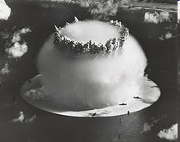

Motivace
Vnější
Vnitřní

Slide 236
Motivace vnější
Trest – známky, práce, selhání, aj.

Slide 237
Motivace vnější
Trest – známky, práce, selhání, aj.
Odměna – pochvala, satisfakce, aj.

Slide 238
Motivace vnitřní
TOUHA PO VŽDĚLÁVÁNÍ
Vyvolání zvědavosti (zvídavosti)

Slide 239
Motivace vnitřní
TOUHA PO VŽDĚLÁVÁNÍ
Vyvolání zvědavosti (zvídavosti)
Problém (touha vypořádat se s výzvou)

Slide 240
Motivace vnitřní
TOUHA PO VŽDĚLÁVÁNÍ
Vyvolání zvědavosti (zvídavosti)
Problém (touha vypořádat se s výzvou)
Souvislost s praxí

Slide 241
Motivace vnitřní
TOUHA PO VŽDĚLÁVÁNÍ
Vyvolání zvědavosti (zvídavosti)
Problém (touha vypořádat se s výzvou)
Souvislost s praxí
Efektní jevy – vypučování prostřednictvím zábavy

Slide 242
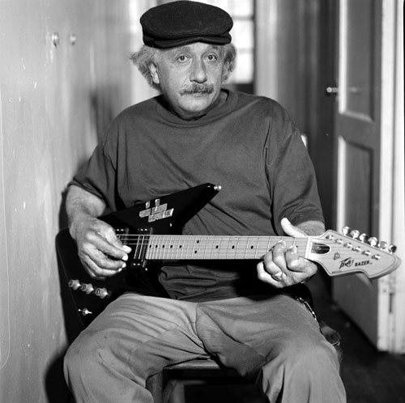
Metody motivace v přírodovědných předmětech

Slide 243
Role učitele
Pozice moci, převahy, zadostiučinění

Slide 244
Role učitele
Pozice moci, převahy, zadostiučinění
- překonávání nejistoty autoritářským přístupem

Slide 245
Role učitele
Pozice moci, převahy, zadostiučinění
- překonávání nejistoty autoritářským přístupem

Slide 246
Role učitele
Pozice moci, převahy, zadostiučinění
- překonávání nejistoty autoritářským přístupem
- „zlí učitelé“

Slide 247
Role učitele
Pozice moci, převahy, zadostiučinění
- překonávání nejistoty autoritářským přístupem
- „zlí učitelé“
Pozice služby

Slide 248
Role učitele
Pozice moci, převahy, zadostiučinění
- překonávání nejistoty autoritářským přístupem
- „zlí učitelé“
Pozice služby
- pokora

Slide 249
Role učitele
Pozice moci, převahy, zadostiučinění
- překonávání nejistoty autoritářským přístupem
- „zlí učitelé“
Pozice služby
- pokora
- moc je pouze nevyhnutelný prostředek k cílům

Slide 250
Role učitele
Pozice moci, převahy, zadostiučinění
- překonávání nejistoty autoritářským přístupem
- „zlí učitelé“
Pozice služby
- pokora
- moc je pouze nevyhnutelný prostředek k cílům
- dobrá příprava, neustálá sebereflexe

Slide 251
Jak může škola konkurovat zábavě?

Slide 252
Jak může škola konkurovat zábavě?
Udělat dobrou šou!

Slide 253
Jak může škola konkurovat zábavě?
Udělat dobrou šou!
„Všudypřítomná skvělá zábava stojí v cestě vzdělávání.“

Slide 254
Jak může škola konkurovat zábavě?
Udělat dobrou šou!
„Všudypřítomná skvělá zábava stojí v cestě vzdělávání.“
„Vzdělávání stojí v cestě skvělé zábavě.“

Slide 255
Jak může škola konkurovat zábavě?
Udělat dobrou šou!
„Všudypřítomná skvělá zábava stojí v cestě vzdělávání.“
„Vzdělávání stojí v cestě skvělé zábavě.“
Může školní vyučování konkurovat zábavě?

Slide 256

Je zábavné vyučování důstojné?
Sociologická kritika společnosti zaměřené na zábavu

Slide 257
Je zábavné vyučování důstojné?
Sociologická kritika společnosti zaměřené na zábavu
Edutainment

Slide 258
Je zábavné vyučování důstojné?
Sociologická kritika společnosti zaměřené na zábavu
Edutainment
Některé reformní proudy dokonce navrhují strukturální reformu školy v tom smyslu, že by škola měla těmto sociálním prostředím konkurovat a víc se přizpůsobit potřebám a hodnotám současných dětí. Takovéto zatáhnutí školy do boje s konkurenčním prostředím je ovšem nesmyslné, protože škola stála vždy v diferenci k ostatním sociálním prostředím a mimo toto prostředí by se stala bezmocnou (Kaščák, 2006, s. 9).

Slide 259
Je zábavné vyučování důstojné?
„Ve svém kvetoucím věku se radoval jako veselý mladík, jeho široké k myšlení vybudované čelo bylo sídlem nezničitelného veselí a radosti, řeč překypující myšlenkami plynula z jeho rtů, žert, vtip a rozmar měl pohotově a jeho poučná přednáška byla zároveň skvělou zábavou.“

Slide 260
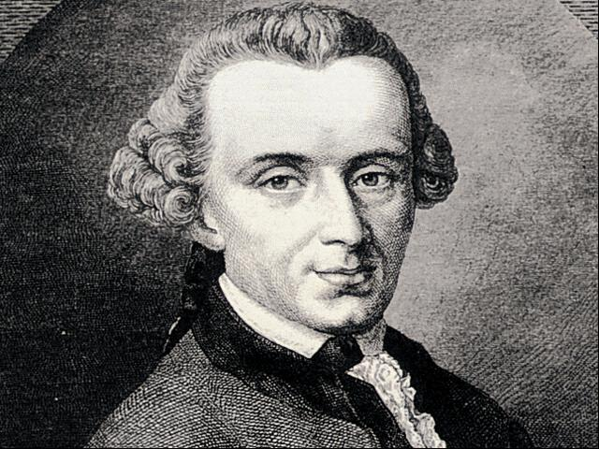
Je zábavné vyučování důstojné?
„Ve svém kvetoucím věku se radoval jako veselý mladík, jeho široké k myšlení vybudované čelo bylo sídlem nezničitelného veselí a radosti, řeč překypující myšlenkami plynula z jeho rtů, žert, vtip a rozmar měl pohotově a jeho poučná přednáška byla zároveň skvělou zábavou.“
Immanuel Kant

Slide 261
Je zábavné vyučování důstojné?
„Ve svém kvetoucím věku se radoval jako veselý mladík, jeho široké k myšlení vybudované čelo bylo sídlem nezničitelného veselí a radosti, řeč překypující myšlenkami plynula z jeho rtů, žert, vtip a rozmar měl pohotově a jeho poučná přednáška byla zároveň skvělou zábavou.“
(Johann Gottfried Herder)
Immanuel Kant

Slide 262
Je zábavné vyučování důstojné?
Poznávání může a má být zábava.

Slide 263
Je zábavné vyučování důstojné?
Poznávání může a má být zábava.
Zábava ve vyučování není na škodu, pokud negeneruje plytkost, nenáročnost - snižování úrovně vzdělávání.

Slide 264
Je zábavné vyučování důstojné?
Poznávání může a má být zábava.
Zábava ve vyučování není na škodu, pokud negeneruje plytkost, nenáročnost - snižování úrovně vzdělávání.
Zábava nemá být ve vyučování samoúčelná – měla by vést k cíli vzdělávání (nikoli cíl oddalovat).

Slide 265
Je zábavné vyučování důstojné?
Poznávání může a má být zábava.
Zábava ve vyučování není na škodu, pokud negeneruje plytkost, nenáročnost - snižování úrovně vzdělávání.
Zábava nemá být ve vyučování samoúčelná – měla by vést k cíli vzdělávání (nikoli cíl oddalovat).
Učitel by neměl v žádném případě zapomínat, že poznávání je také tvrdá práce.

Slide 266
Je zábavné vyučování důstojné?
Poznávání může a má být zábava.
Zábava ve vyučování není na škodu, pokud negeneruje plytkost, nenáročnost - snižování úrovně vzdělávání.
Zábava nemá být ve vyučování samoúčelná – měla by vést k cíli vzdělávání (nikoli cíl oddalovat).
Učitel by neměl v žádném případě zapomínat, že poznávání je také tvrdá práce.
Je humor jedním z kritérií dobrého učitele?

Slide 267
Je zábavné vyučování důstojné?
Poznávání může a má být zábava.
Zábava ve vyučování není na škodu, pokud negeneruje plytkost, nenáročnost - snižování úrovně vzdělávání.
Zábava nemá být ve vyučování samoúčelná – měla by vést k cíli vzdělávání (nikoli cíl oddalovat).
Učitel by neměl v žádném případě zapomínat, že poznávání je také tvrdá práce.
Je humor jedním z kritérií dobrého učitele?
Jsou nové, odvážné metody kritériem dobrého učitele?
Co je kritériem dobrého učitele?

Slide 268
„Chemie musí smrdět“

Slide 269


Ve fyzice se musí něco hýbat, svítit nebo dělat rámus

Slide 270

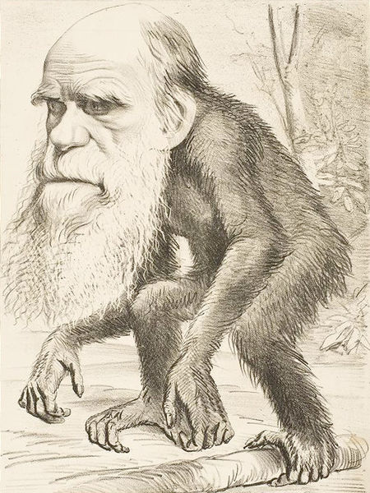
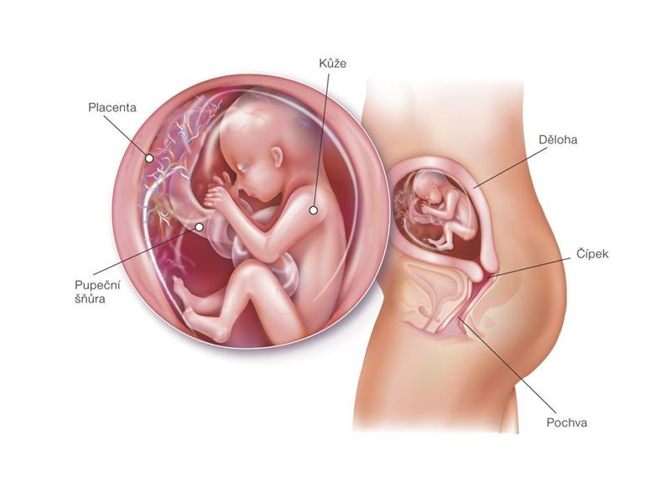
Biologie?

Slide 271
Zdroje:
Klipart MS PowerPoint
STÖRIG, H.J. Malé dějiny filozofie. Praha :Zvon, 1996. ISBN 80-7113-175-X.
KALHOUS, Z., OBST, O. a kol. Školní didaktika. Praha : Portál, 2002. ISBN 80-7178-253-X.

Slide 272
Skryté kurikulum
Veškerá zkušenost, se kterou se žák ve školním prostředí setká (nezamýšlené kurikulum)

Slide 273
Skryté kurikulum
Veškerá zkušenost, se kterou se žák ve školním prostředí setká (nezamýšlené kurikulum)
Vše, co není formálně zařazeno do obsahu učiva

Slide 274
Skryté kurikulum
Veškerá zkušenost, se kterou se žák ve školním prostředí setká (nezamýšlené kurikulum)
Vše, co není formálně zařazeno do obsahu učiva
Vše, co žáka ve výuce ovlivňuje, aniž by to bylo výukovým nebo vzdělávacím cílem

Slide 275
Organizační formy výuky
Vyučování je třeba podřídit (podle aktuálních podmínek a potřeb) vhodné organizační formě.

Slide 276
Organizační formy výuky
Vyučování je třeba podřídit (podle aktuálních podmínek a potřeb) vhodné organizační formě.
Volba organizační formy výuky do jisté míry závisí na učiteli a do značné míry na okolnostech.

Slide 277
Organizační formy výuky
FRONTÁLNÍ VYUČOVÁNÍ
Nejtradičnější forma výuky

Slide 278
Organizační formy výuky
FRONTÁLNÍ VYUČOVÁNÍ
Nejtradičnější forma výuky
Tento způsob vyučování by měl být založen na interakci

Slide 279
Organizační formy výuky
FRONTÁLNÍ VYUČOVÁNÍ
Nejtradičnější forma výuky
Tento způsob vyučování by měl být založen na interakci
Problém nastává, když sklouzne do situace, kdy učitel předává a žáci pasivně přijímají učivo

Slide 280
Organizační formy výuky
FRONTÁLNÍ VYUČOVÁNÍ
Nejtradičnější forma výuky
Tento způsob vyučování by měl být založen na interakci
Problém nastává, když sklouzne do situace, kdy učitel předává a žáci pasivně přijímají učivo
Hromadná forma výuky – zapomíná se na individuální přístup

Slide 281
Organizační formy výuky
SKUPIONOVÉ VYUČOVÁNÍ
Interakce mezi učitelem a žákem a mezi žáky navzájem

Slide 282
Organizační formy výuky
SKUPIONOVÉ VYUČOVÁNÍ
Interakce mezi učitelem a žákem a mezi žáky navzájem
Kooperativní vyučování

Slide 283
Organizační formy výuky
SKUPIONOVÉ VYUČOVÁNÍ
Interakce mezi učitelem a žákem a mezi žáky navzájem
Kooperativní vyučování
Lavice bývají uspořádány do kruhu (aby se smazalo dominantní postavení učitele)

Slide 284
Organizační formy výuky
SKUPIONOVÉ VYUČOVÁNÍ
Interakce mezi učitelem a žákem a mezi žáky navzájem
Kooperativní vyučování
Lavice bývají uspořádány do kruhu (aby se smazalo dominantní postavení učitele)
Učitel má nelehkou roli, musí:
- vybrat vhodné skupiny

Slide 285
Organizační formy výuky
SKUPIONOVÉ VYUČOVÁNÍ
Interakce mezi učitelem a žákem a mezi žáky navzájem
Kooperativní vyučování
Lavice bývají uspořádány do kruhu (aby se smazalo dominantní postavení učitele)
Učitel má nelehkou roli, musí:
- vybrat vhodné skupiny
- zajistit, aby všichni participovali

Slide 286
Organizační formy výuky
SKUPIONOVÉ VYUČOVÁNÍ
Interakce mezi učitelem a žákem a mezi žáky navzájem
Kooperativní vyučování
Lavice bývají uspořádány do kruhu (aby se smazalo dominantní postavení učitele)
Učitel má nelehkou roli, musí:
- vybrat vhodné skupiny
- zajistit, aby všichni participovali
- zhodnotit výkon jednotlivých žáků (to není zrovna lehké)

Slide 287
Organizační formy výuky
INDIVIDUALIZOVANÉ VYUČOVÁNÍ
Žáci zpracovávají dané učivo samostatně

Slide 288
Organizační formy výuky
INDIVIDUALIZOVANÉ VYUČOVÁNÍ
Žáci zpracovávají dané učivo samostatně
Učitel se spoléhá na cílevědomost a píli žáků

Slide 289
Organizační formy výuky
INDIVIDUALIZOVANÉ VYUČOVÁNÍ
Žáci zpracovávají dané učivo samostatně
Učitel se spoléhá na cílevědomost a píli žáků
Role učitele – supervize

Slide 290
Organizační formy výuky
INDIVIDUALIZOVANÉ VYUČOVÁNÍ
Žáci zpracovávají dané učivo samostatně
Učitel se spoléhá na cílevědomost a píli žáků
Role učitele – supervize
Pomůcky: – encyklopedie, mapy, modely, PC, aj.

Slide 291
Organizační formy výuky
INDIVIDUALIZOVANÉ VYUČOVÁNÍ
Žáci zpracovávají dané učivo samostatně
Učitel se spoléhá na cílevědomost a píli žáků
Role učitele – supervize
Pomůcky: – encyklopedie, mapy, modely, PC, aj.
Daltonský plán

Slide 292
Organizační formy výuky
INDIVIDUALIZOVANÉ VYUČOVÁNÍ
Žáci zpracovávají dané učivo samostatně
Učitel se spoléhá na cílevědomost a píli žáků
Role učitele – supervize
Pomůcky: – encyklopedie, mapy, modely, PC, aj.
Daltonský plán
Bloom – není dobré rozdělovat žáky podle inteligence (vzdělávání je dobré přizpůsobit individuálnímu tempu žáka)

Slide 293
Organizační formy výuky
PROJEKTOVÉ VYUČOVÁNÍ
Tematické vyučování (často se zaměňuje s projektovým)

Slide 294
Organizační formy výuky
PROJEKTOVÉ VYUČOVÁNÍ
Tematické vyučování (často se zaměňuje s projektovým)
PV a TV: žáci zpravidla řeší komplexní problémy (musí je nahlížet z mnoha stran – například prizmatem několika různých oborů).

Slide 295
Organizační formy výuky
PROJEKTOVÉ VYUČOVÁNÍ
Tematické vyučování (často se zaměňuje s projektovým)
PV a TV: žáci zpravidla řeší komplexní problémy (musí je nahlížet z mnoha stran – například prizmatem několika různých oborů).
PV a TV překonává roztříštěnost jednotlivých poznatků získaných v jednotlivých předmětech. Jevy se zkoumají v kontextu života.

Slide 296
Organizační formy výuky
PROJEKTOVÉ VYUČOVÁNÍ
V úvodu projektu se zvolí skutečný a komplexní problém (např. životní prostředí v dané obci). Následuje diskuse nad problémem.

Slide 297
Organizační formy výuky
PROJEKTOVÉ VYUČOVÁNÍ
V úvodu projektu se zvolí skutečný a komplexní problém (např. životní prostředí v dané obci). Následuje diskuse nad problémem.
Poté se zformulují úkoly, které je třeba provést pro vyřešení problému a určí se, kdo a jak je vyřeší.

Slide 298
Organizační formy výuky
PROJEKTOVÉ VYUČOVÁNÍ
V úvodu projektu se zvolí skutečný a komplexní problém (např. životní prostředí v dané obci). Následuje diskuse nad problémem.
Poté se zformulují úkoly, které je třeba provést pro vyřešení problému a určí se, kdo a jak je vyřeší.
Pak přijde fáze skutečného řešení problému – studium problému, rešerše literatury, cesty do terénu, fotografování, pozorování, studium příslušných dokumentů atd.

Slide 299
Organizační formy výuky
PROJEKTOVÉ VYUČOVÁNÍ
V úvodu projektu se zvolí skutečný a komplexní problém (např. životní prostředí v dané obci). Následuje diskuse nad problémem.
Poté se zformulují úkoly, které je třeba provést pro vyřešení problému a určí se, kdo a jak je vyřeší.
Pak přijde fáze skutečného řešení problému – studium problému, rešerše literatury, cesty do terénu, fotografování, pozorování, studium příslušných dokumentů atd.
V závěru projektu pak dojde k zveřejnění výsledků a k promyšlené zpětné vazbě.

Slide 300
Organizační formy výuky
DALŠÍ FORMY VYUČOVÁNÍ
Exkurze (prostředí mimo školu – například pracoviště související s daným učivem, podporuje názornost);

Slide 301
Organizační formy výuky
DALŠÍ FORMY VYUČOVÁNÍ
Exkurze (prostředí mimo školu – například pracoviště související s daným učivem, podporuje názornost);
Diferencované vyučování (vytváření skupin žáků podle určitých vlastností, např. IQ – vždy hrozí nebezpečí segregace, diskriminace či elitářství);

Slide 302
Organizační formy výuky
DALŠÍ FORMY VYUČOVÁNÍ
Exkurze (prostředí mimo školu – například pracoviště související s daným učivem, podporuje názornost);
Diferencované vyučování (vytváření skupin žáků podle určitých vlastností, např. IQ – vždy hrozí nebezpečí segregace, diskriminace či elitářství);
Domácí práce žáků; otevřené vyučování (společná činnost v kruhu, svobodná práce, týdenní plánování, řešení projektů, aj.)

Slide 303
Obecná a alternativní didaktika
ALTERNATIVNÍ ŠKOLA: netradiční škola; volná škola, svobodná škola, otevřená škola, nezávislá škola, experimentální škola
ALTERNATVNÍ VZDĚLÁVÁNÍ (alternative schooling):
Je obecný termín označující takové školní vzdělávání, které je odlišné od vzdělávání nabízeného státem nebo jinými tradičními institucemi; alternativní školy jsou obvykle (nikoli nezbytně) spojeny s radikálními koncepcemi vzdělávání, jako je např. odmítání formálního kurikula či formálních metod výuky

Slide 304
Alternativní didaktika
VZNIK KLASICKÝCH REFORMNÍCH ŠKOL

Slide 305
Typy alternativních škol
Waldorfská škola
Montessoriovská škola
Freinetovská škola
Jenská škola
Daltonská škola
Církevní školy
České alternativy (Zdravá škola, Otevřená škola, …)

Slide 306
Waldorfská škola
Asi nejznámější typ

Slide 307
Waldorfská škola
Asi nejznámější typ
Studdgart 1919 (v roce 1933 byly WS nacistickým režimem zakázány)

Slide 308
Waldorfská škola
Asi nejznámější typ
Studdgart 1919 (v roce 1933 byly WS nacistickým režimem zakázány)
Škola vznikla na popud továrníka Emila Monta spolumajitele továrny na cigarety (Waldorf Astoria), požádal Rudolfa Steinera, aby vybudoval školu pro dělníky

Slide 309
Waldorfská škola
Asi nejznámější typ
Studdgart 1919 (v roce 1933 byly WS nacistickým režimem zakázány)
Škola vznikla na popud továrníka Emila Monta spolumajitele továrny na cigarety (Waldorf Astoria), požádal Rudolfa Steinera, aby vybudoval školu pro dělníky
Zajímavý podnět nebo izolovaná alternativa?

Slide 310
Waldorfská škola
Asi nejznámější typ
Studdgart 1919 (v roce 1933 byly WS nacistickým režimem zakázány)
Škola vznikla na popud továrníka Emila Monta spolumajitele továrny na cigarety (Waldorf Astoria), požádal Rudolfa Steinera, aby vybudoval školu pro dělníky
Zajímavý podnět nebo izolovaná alternativa?
Zakladatel hnutí: Rudolf Steiner (1861 – 1925)

Slide 311
Waldorfská škola
Asi nejznámější typ
Studdgart 1919 (v roce 1933 byly WS nacistickým režimem zakázány)
Škola vznikla na popud továrníka Emila Monta spolumajitele továrny na cigarety (Waldorf Astoria), požádal Rudolfa Steinera, aby vybudoval školu pro dělníky
Zajímavý podnět nebo izolovaná alternativa?
Zakladatel hnutí: Rudolf Steiner (1861 – 1925)
Filozoficko-pedagogická soustava ANTROPOSOFIE

Slide 312
Waldorfská škola
Asi nejznámější typ
Studdgart 1919 (v roce 1933 byly WS nacistickým režimem zakázány)
Škola vznikla na popud továrníka Emila Monta spolumajitele továrny na cigarety (Waldorf Astoria), požádal Rudolfa Steinera, aby vybudoval školu pro dělníky
Zajímavý podnět nebo izolovaná alternativa?
Zakladatel hnutí: Rudolf Steiner (1861 – 1925)
Filozoficko-pedagogická soustava ANTROPOSOFIE
V Německu soukromá škola označovaná freie Schule svobodná škola

Slide 313
Waldorfská škola
Asi nejznámější typ
Studdgart 1919 (v roce 1933 byly WS nacistickým režimem zakázány)
Škola vznikla na popud továrníka Emila Monta spolumajitele továrny na cigarety (Waldorf Astoria), požádal Rudolfa Steinera, aby vybudoval školu pro dělníky
Zajímavý podnět nebo izolovaná alternativa?
Zakladatel hnutí: Rudolf Steiner (1861 – 1925)
Filozoficko-pedagogická soustava ANTROPOSOFIE
V Německu soukromá škola označovaná freie Schule svobodná škola
V ČR státem uznávané experimentální školy

Slide 314
Waldorfská škola
Nerespektují se obvyklá rozdělení předmětů do ročníků

Slide 315
Waldorfská škola
Nerespektují se obvyklá rozdělení předmětů do ročníků
Učitel nezkouší, netrestá, neznámkuje

Slide 316
Waldorfská škola
Nerespektují se obvyklá rozdělení předmětů do ročníků
Učitel nezkouší, netrestá, neznámkuje
Dbá se na vývojové fáze a z počátku nejsou děti zatěžovány abstraktním myšlením

Slide 317
Waldorfská škola
Nerespektují se obvyklá rozdělení předmětů do ročníků
Učitel nezkouší, netrestá, neznámkuje
Dbá se na vývojové fáze a z počátku nejsou děti zatěžovány abstraktním myšlením
To znesnadňuje (ne-li) znemožňuje přechod na jiný typ škol

Slide 318
Waldorfská škola
Nerespektují se obvyklá rozdělení předmětů do ročníků
Učitel nezkouší, netrestá, neznámkuje
Dbá se na vývojové fáze a z počátku nejsou děti zatěžovány abstraktním myšlením
To znesnadňuje (ne-li) znemožňuje přechod na jiný typ škol
Část odborné veřejnosti WŠ nekriticky obdivuje a část na ni nazírá skepticky

Slide 319
Waldorfská škola
Nerespektují se obvyklá rozdělení předmětů do ročníků
Učitel nezkouší, netrestá, neznámkuje
Dbá se na vývojové fáze a z počátku nejsou děti zatěžovány abstraktním myšlením
To znesnadňuje (ne-li) znemožňuje přechod na jiný typ škol
Část odborné veřejnosti WŠ nekriticky obdivuje a část na ni nazírá skepticky
Škola se pokládá za svobodnou – na druhé straně vnucuje žákům určitý styl výchovy, určité světonázorové principy (dogmatická výchova? Příznaky sektářství? „Okultuní světonázorová výchova“)

Slide 320
Waldorfská škola
Nerespektují se obvyklá rozdělení předmětů do ročníků
Učitel nezkouší, netrestá, neznámkuje
Dbá se na vývojové fáze a z počátku nejsou děti zatěžovány abstraktním myšlením
To znesnadňuje (ne-li) znemožňuje přechod na jiný typ škol
Část odborné veřejnosti WŠ nekriticky obdivuje a část na ni nazírá skepticky
Škola se pokládá za svobodnou – na druhé straně vnucuje žákům určitý styl výchovy, určité světonázorové principy (dogmatická výchova? Příznaky sektářství? „Okultuní světonázorová výchova“)
U nás kritika ze strany inspekce: učitelé nemohou obsáhnout odbornost všech předmětů – povrchní výuka

Slide 321
Waldorfská škola
Plně organizovaná WŠ je dvanáctiletou školou (1. stupeň 1. – 8. ročník; vyšší stupeň 9. – 12 ročník)

Slide 322
Waldorfská škola
Plně organizovaná WŠ je dvanáctiletou školou (1. stupeň 1. – 8. ročník; vyšší stupeň 9. – 12 ročník)
Obsah vzdělávání je rozdělen do bloků (epoch), kde se žáci po určitou dobu soustavně zabývají týmiž předměty

Slide 323
Waldorfská škola
Plně organizovaná WŠ je dvanáctiletou školou (1. stupeň 1. – 8. ročník; vyšší stupeň 9. – 12 ročník)
Obsah vzdělávání je rozdělen do bloků (epoch), kde se žáci po určitou dobu soustavně zabývají týmiž předměty
Žáci nejsou hodnoceni známkami ale charakteristikami

Slide 324
Waldorfská škola
Plně organizovaná WŠ je dvanáctiletou školou (1. stupeň 1. – 8. ročník; vyšší stupeň 9. – 12 ročník)
Obsah vzdělávání je rozdělen do bloků (epoch), kde se žáci po určitou dobu soustavně zabývají týmiž předměty
Žáci nejsou hodnoceni známkami ale charakteristikami
Důraz na: estetickou výchovu; náboženská výchova, křesťanská etika,

Slide 325
Waldorfská škola
Plně organizovaná WŠ je dvanáctiletou školou (1. stupeň 1. – 8. ročník; vyšší stupeň 9. – 12 ročník)
Obsah vzdělávání je rozdělen do bloků (epoch), kde se žáci po určitou dobu soustavně zabývají týmiž předměty
Žáci nejsou hodnoceni známkami ale charakteristikami
Důraz na: estetickou výchovu; náboženská výchova, křesťanská etika,
Svobodní učitelé – nejsou vázáni osnovami – plánují výuku společně s žáky i rodiči

Slide 326
Waldorfská škola
Plně organizovaná WŠ je dvanáctiletou školou (1. stupeň 1. – 8. ročník; vyšší stupeň 9. – 12 ročník)
Obsah vzdělávání je rozdělen do bloků (epoch), kde se žáci po určitou dobu soustavně zabývají týmiž předměty
Žáci nejsou hodnoceni známkami ale charakteristikami
Důraz na: estetickou výchovu; náboženská výchova, křesťanská etika,
Svobodní učitelé – nejsou vázáni osnovami – plánují výuku společně s žáky i rodiči
Za vedení školy neodpovídá ředitel, ale celý učitelský sbor v těsné spolupráci se sdružením rodičů

Slide 327
Waldorfská škola
Plně organizovaná WŠ je dvanáctiletou školou (1. stupeň 1. – 8. ročník; vyšší stupeň 9. – 12 ročník)
Obsah vzdělávání je rozdělen do bloků (epoch), kde se žáci po určitou dobu soustavně zabývají týmiž předměty
Žáci nejsou hodnoceni známkami ale charakteristikami
Důraz na: estetickou výchovu; náboženská výchova, křesťanská etika,
Svobodní učitelé – nejsou vázáni osnovami – plánují výuku společně s žáky i rodiči
Za vedení školy neodpovídá ředitel, ale celý učitelský sbor v těsné spolupráci se sdružením rodičů
Důraz na společenství; spolupráce místo konkurence

Slide 328
Waldorfská škola
Antroposofie: více méně esoterická nauka odvozená od teosofie (hnutí esoterické spirituality spojené se jménem H. P. Blavatská, hodně rozšířené v 20. letech 20. století – označilo indického chlapce Krišnamurtu za inkarnaci Krista), víra v reinkarnaci ale i prvky křesťanství; směsice představ náboženských, okultních (např. alchimie, astrologie), historických ale také vědeckých
Steiner byl ovlivněn Goethem
Sisyfos – český klub skeptiků:
http://www.sysifos.cz/index.php?id=vypis&sec=1165077007
Steiner byl nesmírně produktivní (ovlivnil výtvarné umění, dramatické umění, euritmie – speciální rytmický tanec, medicína, pedagogika, založil vlastní křesťanskou společnost – vymyslel pro ní i obřady a liturgii, pokoušel se zasahovat i do matematiky a přírodních věd, ale tam se mu příliš nedařilo)

Slide 329
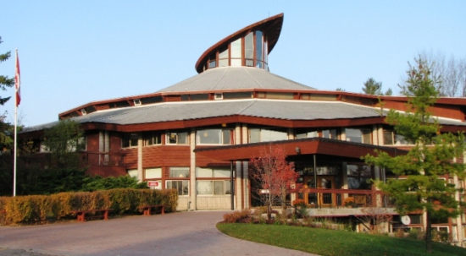
Waldorfská škola
Steiner čerpal poznatky z hlubokého soustředění a meditace
kronika Ákáša – virtuální kosmická kniha poznání

Slide 330
Montessoriovská škola
Tento typ školy je nazván podle Marie Montessoriové (1879 – 1952); Italská lékařka (první žena v Itálii, která absolvovala studium medicíny), pedagožka (původně se věnovala dětem s mentálním postižením), průkopnice mírového hnutí a organizátorka boje za práva dětí a žen; založila v Římě „Dům dětí“ (Casa dei bambini), kde vytvořila originální edukační metodu v duchu výrazného pedocentrismu

Slide 331
Montessoriovská škola
Tento typ školy je nazván podle Marie Montessoriové (1879 – 1952); Italská lékařka (první žena v Itálii, která absolvovala studium medicíny), pedagožka (původně se věnovala dětem s mentálním postižením), průkopnice mírového hnutí a organizátorka boje za práva dětí a žen; založila v Římě „Dům dětí“ (Casa dei bambini), kde vytvořila originální edukační metodu v duchu výrazného pedocentrismu
Senzitivní fáze: období, v nichž je dítě obzvlášť citlivé pro vnímání a chápání určitých jevů vnější reality (pohyb. činnosti, řeč, morální cítění atd.) – úkolem výchovy je připravovat podněty a prostředky specifické pro tyto fáze

Slide 332
Montessoriovská škola
Tento typ školy je nazván podle Marie Montessoriové (1879 – 1952); Italská lékařka (první žena v Itálii, která absolvovala studium medicíny), pedagožka (původně se věnovala dětem s mentálním postižením), průkopnice mírového hnutí a organizátorka boje za práva dětí a žen; založila v Římě „Dům dětí“ (Casa dei bambini), kde vytvořila originální edukační metodu v duchu výrazného pedocentrismu
Senzitivní fáze: období, v nichž je dítě obzvlášť citlivé pro vnímání a chápání určitých jevů vnější reality (pohyb. činnosti, řeč, morální cítění atd.) – úkolem výchovy je připravovat podněty a prostředky specifické pro tyto fáze
Individualizaci vzdělávání umožňuje předem připravené prostředí (např. školka); zásadní roli hrají speciální pomůcky a činnosti z praktického života

Slide 333
Montessoriovská škola
Motto: „Pomoz mi, abych to mohl udělat sám“

Slide 334
Montessoriovská škola
Motto: „Pomoz mi, abych to mohl udělat sám“
Dítě si do značné míry určuje tempo výuky

Slide 335
Montessoriovská škola
Motto: „Pomoz mi, abych to mohl udělat sám“
Dítě si do značné míry určuje tempo výuky
M.M. si všimla, že děti se výborně učí vzájemně – je efektivní využít přirozených edukačních tendencí dětí – pak jsou tvořivější

Slide 336
Montessoriovská škola
Motto: „Pomoz mi, abych to mohl udělat sám“
Dítě si do značné míry určuje tempo výuky
M.M. si všimla, že děti se výborně učí vzájemně – je efektivní využít přirozených edukačních tendencí dětí – pak jsou tvořivější
slučování dětí různého věku – odmítání striktního rozdělování podle ročníků; harmonické soužití; vzájemná spolupráce; vědomí sociální jednoty a solidarity; respekt

Slide 337
Montessoriovská škola
Motto: „Pomoz mi, abych to mohl udělat sám“
Dítě si do značné míry určuje tempo výuky
M.M. si všimla, že děti se výborně učí vzájemně – je efektivní využít přirozených edukačních tendencí dětí – pak jsou tvořivější
slučování dětí různého věku – odmítání striktního rozdělování podle ročníků; harmonické soužití; vzájemná spolupráce; vědomí sociální jednoty a solidarity; respekt
kosmická výchova – povědomí o vzájemných vazbách člověka a přírodního prostředí; budování pocitu zodpovědnosti za důsledky vymožeností uměle vytvořené kultury civilizace

Slide 338
Montessoriovská škola
Motto: „Pomoz mi, abych to mohl udělat sám“
Dítě si do značné míry určuje tempo výuky
M.M. si všimla, že děti se výborně učí vzájemně – je efektivní využít přirozených edukačních tendencí dětí – pak jsou tvořivější
slučování dětí různého věku – odmítání striktního rozdělování podle ročníků; harmonické soužití; vzájemná spolupráce; vědomí sociální jednoty a solidarity; respekt
kosmická výchova – povědomí o vzájemných vazbách člověka a přírodního prostředí; budování pocitu zodpovědnosti za důsledky vymožeností uměle vytvořené kultury civilizace
1929 AMI - Association Montessori Internacionale
V ČR – zejména mateřské školy

Slide 339
Freinetovská škola
Francouzský učitel Célestin Freinet (1896 – 1966)
Zejména Francie, Belgie a Nizozemí
Pracovní škola; motto: „Z života – pro život – prací“

Slide 340
Freinetovská škola
Francouzský učitel Célestin Freinet (1896 – 1966)
Zejména Francie, Belgie a Nizozemí
Pracovní škola; motto: „Z života – pro život – prací“
Nutnost vybavit třídu různými pracovními koutky, ve kterých se žáci mohou jednotlivě nebo ve skupinách věnovat činnostem z oblasti přírodních věd a techniky, domácím pracím, umělecké tvorbě i jazykové komunikaci
Byl vyvinut velký počet didaktických pracovních technik

Slide 341
Freinetovská škola
Podle Freineta jsou nejdůležitější prvky školní práce:
třída jako mnohostranně rozčleněný pracovní prostor pro získávání zkušeností
Individuální týdenní pracovní plán žáka, projednaný na začátku týdne s učitelem
„Pracovní knihovna“, obsahující informativní sešity, která podněcuje k dalším činnostem i k „bádání“, nyní včetně audiovizuálních materiálů
Kartotéka, rozdělující základní učivo pomocí karet s testy a informacemi o úkolech a řešeních
Akustické učební programy, zvláště pro jazykovou výuku
školní tiskárna (např. pro účely školního časopisu aj.)
Nástěnka pro zveřejňování kritik, pochval, přání a pracovních výsledků žáků

Slide 342
Jenská škola
Peter Peterson (1884 – 1952)
Jenský plán (Jenaplan) - označení koncepce

Slide 343
Jenská škola
Peter Peterson (1884 – 1952)
Jenský plán (Jenaplan) - označení koncepce
koncepce integruje více prvků reformního školství
Učební skupiny žáků přesahují ročník (např. jedna skupina sdružuje děti ve věku od 6 do 9 let)

Slide 344
Jenská škola
Peter Peterson (1884 – 1952)
Jenský plán (Jenaplan) - označení koncepce
koncepce integruje více prvků reformního školství
Učební skupiny žáků přesahují ročník (např. jedna skupina sdružuje děti ve věku od 6 do 9 let)
Rytmický týdenní pracovní plán skupiny: vyvážené střídání pedagogických situací (rozhovor, hra, práce, slavnost)

Slide 345
Jenská škola
Peter Peterson (1884 – 1952)
Jenský plán (Jenaplan) - označení koncepce
koncepce integruje více prvků reformního školství
Učební skupiny žáků přesahují ročník (např. jedna skupina sdružuje děti ve věku od 6 do 9 let)
Rytmický týdenní pracovní plán skupiny: vyvážené střídání pedagogických situací (rozhovor, hra, práce, slavnost)
„Školní obytný pokoj“, tj. místnost, na jejímž vytváření se podílejí děti

Slide 346
Jenská škola
Peter Peterson (1884 – 1952)
Jenský plán (Jenaplan) - označení koncepce
koncepce integruje více prvků reformního školství
Učební skupiny žáků přesahují ročník (např. jedna skupina sdružuje děti ve věku od 6 do 9 let)
Rytmický týdenní pracovní plán skupiny: vyvážené střídání pedagogických situací (rozhovor, hra, práce, slavnost)
„Školní obytný pokoj“, tj. místnost, na jejímž vytváření se podílejí děti
Neuplatňuje se známkování a vysvědčení v tradiční formě
Zejména Nizozemsko

Slide 347
Daltonská škola
1919 experimentální škola v Daltonu (USA Massachusetts)
Helen Parkhurstová (1887 – 1973); spolupracovala s Montessoriovou; hlavní dílo: Education on the Dalton Plan

Slide 348
Daltonská škola
1919 experimentální škola v Daltonu (USA Massachusetts)
Helen Parkhurstová (1887 – 1973); spolupracovala s Montessoriovou; hlavní dílo: Education on the Dalton Plan
ústřední principy:
Svoboda žáka a jeho vlastní odpovědnost – každý žák má vytvořen svůj vlastní program práce na jeden měsíc (zvlášť pro každý předmět), v němž jsou vymezeny výsledky, jichž má v učení dosáhnout. Žák postupuje svým tempem a zodpovídá za úspěch svého učení
Zdůraznění spolupráce a vytváření sociálního a demokratického vědomí u dětí
Osobní zkušenost na základě samostatné činnosti žáka
Vyvážené střídání mezi výukou v rámci celé třídy a skupinovou a individuální prací na úkolech, jejichž pořadí si žák určuje sám

Slide 349
Daltonská škola
„školy s uvolněnou třídní strukturou“
USA, GB, Nizozemsko, ČR

Slide 350
Daltonská škola
„školy s uvolněnou třídní strukturou“
USA, GB, Nizozemsko, ČR
kritika DŠ:
nedostatečné opakování látky
nesystematické získávání poznatků
přílišné spoléhání na žákovu aktivitu

Slide 351
Církevní (konfesní) školy
Nestátní školy; zřizovatel je církev nebo náboženská skupina
V Německu a Nizozemsku nejrozšířenější typ nestátních škol
V EU jsou to zejména školy katolické a evangelické; v USA protestantské, katolické, židovské

Slide 352
Církevní (konfesní) školy
Nestátní školy; zřizovatel je církev nebo náboženská skupina
V Německu a Nizozemsku nejrozšířenější typ nestátních škol
V EU jsou to zejména školy katolické a evangelické; v USA protestantské, katolické, židovské
ČR: po roce 1989; katolické, evangelické, židovské
specifika: např. rozšíření kurikula (náboženství, latina, aj.); křesťanská etika;
od církevních škol se obvykle očekává vysoká kvalita vzdělávání, proto jsou na ně často přihlašovány i děti bez vyznání

Slide 353
Alternativy z hlediska organizačních forem výuky
Individuální vyučování
Vzájemné vyučování
Individualizované vyučování
Kolektivní vyučování
Projektová soustava
Aj.

Slide 354
Alternativní metody a postupy
Projektová metoda
Metoda diskuse
Brainstorming
Didaktická hra
Inscenační metody
Kritické myšlení
Učení v životních situacích
Televizní výuka
Výuka podporovaná počítačem
Hypnopedie

Slide 355
Použitá literatura
PRŮCHA, J. Alternativní školy a inovace ve vzdělávání (2. aktualizované vydání). Praha : Portál, 2004. ISBN 80-7178-977-1.
HEŘT, J. Antroposofie waldorfské školství. Praha : Sisyfos, 2006. dostupné na: http://www.sysifos.cz/index.php?id=vypis&sec=1165077007

Slide 356
Vyučování
Etapy vyučovacího procesu
počáteční diagnóza
projektování, plánování, stanovení cílů
regulace učení (korigování plánu, reflexe)

Slide 357
Vyučovací jednotka
Fáze výuky:

Slide 358
Vyučovací jednotka
Fáze výuky:
- motivace (vhodný stimul – naladění žáků na výuku, nejlépe probuzení zájmu o učivo)

Slide 359
Vyučovací jednotka
Fáze výuky:
- motivace (vhodný stimul – naladění žáků na výuku, nejlépe probuzení zájmu o učivo)
- opakování (upevňování již naučeného učiva; nezbytné zejména, když probírané učivo navazuje na předchozí)

Slide 360
Vyučovací jednotka
Fáze výuky:
- motivace (vhodný stimul – naladění žáků na výuku, nejlépe probuzení zájmu o učivo)
- opakování (upevňování již naučeného učiva; nezbytné zejména, když probírané učivo navazuje na předchozí)
- expozice (proces seznamování se s novým učivem – výklad, dialog, demonstrace jevů, zápis učiva, aj.)

Slide 361
Vyučovací jednotka
Fáze výuky:
- fixace (proces upevňování nově získaných vědomostí a dovedností prostřednictvím cvičení, opakování, testování, aby se předešlo zapomínání; uvádí se, že během 8 hodin zapomínáme až polovinu získaných poznatků)

Slide 362
Vyučovací jednotka
Fáze výuky:
- fixace (proces upevňování nově získaných vědomostí a dovedností prostřednictvím cvičení, opakování, testování, aby se předešlo zapomínání; uvádí se, že během 8 hodin zapomínáme až polovinu získaných poznatků)
- diagnóza (reflexe popřípadě sebereflexe toho, co se žáci ve skutečnosti naučili; slouží také k hodnocení žáků)

Slide 363
Vyučovací jednotka
Fáze výuky:
- fixace (proces upevňování nově získaných vědomostí a dovedností prostřednictvím cvičení, opakování, testování, aby se předešlo zapomínání; uvádí se, že během 8 hodin zapomínáme až polovinu získaných poznatků)
- diagnóza (reflexe popřípadě sebereflexe toho, co se žáci ve skutečnosti naučili; slouží také k hodnocení žáků)
- aplikace (využití získaných vědomostí a dovedností pro samostatné řešení úkolů či v praktických činnostech)

Slide 364
Vyučovací jednotka
Fáze výuky shrnutí:
- motivace
- opakování
- expozice
- fixace
- diagnóza
  - aplikace
  Výše uvedené pořadí jednotlivých fází výuky není nijak závazné a jednotlivé fáze se mohou i prolínat

Slide 365
Výukové (vyučovací) metody
Klasifikace metod:
Metody z hlediska pramene poznání a typu poznatků – aspekt didaktický (slovní, názorně demonstrační a praktické metody)
Metody z hlediska aktivity a samostatnosti žáků – aspekt psychologický (sdělovací metody, metody samostatné práce, aj.)
Charakteristika metod z hlediska myšlenkových operací – aspekt logický (postup induktivní, deduktivní, srovnávací, aj.)
Varianty metod z hlediska fází výchovně vzdělávacího procesu – aspekt procesuální (metody motivační, expoziční, fixační, diagnostické, aplikační)
Varianty metod z hlediska výukových forem a prostředků – aspekt organizační (kombinace metod s výukovými formami a pomůckami)
Aktivizující metody (diskuse, situační metody, didaktické hry, aj.)
(Maňák 1996 In Skalková 2007)

Slide 366
Slovní metody
Monologické metody:
Vysvětlování: Postupný, účelný a výstižný výklad, ve kterém se učitel zaměřuje zejména na objasňování vztahů a zákonitostí.

Slide 367
Slovní metody
Monologické metody:
Vysvětlování: Postupný, účelný a výstižný výklad, ve kterém se učitel zaměřuje zejména na objasňování vztahů a zákonitostí.
Přednáška: Přednáška je způsob předávání poznatků prostřednictvím jazykově a logicky skvěle připraveného a prezentovaného projevu. Obvykle má tři části – vyvolání zájmu (úvod); následuje samotný výklad a v závěru může v rámci přednášky dojít k rekapitulaci.

Slide 368
Slovní metody
Monologické metody:
Vysvětlování: Postupný, účelný a výstižný výklad, ve kterém se učitel zaměřuje zejména na objasňování vztahů a zákonitostí.
Přednáška: Přednáška je způsob předávání poznatků prostřednictvím jazykově a logicky skvěle připraveného a prezentovaného projevu. Obvykle má tři části – vyvolání zájmu (úvod); následuje samotný výklad a v závěru může v rámci přednášky dojít k rekapitulaci.
Vyprávění: citově podbarvený způsob verbálního zprostředkovávání poznatků

Slide 369
Slovní metody
Monologické metody:
Vysvětlování: Postupný, účelný a výstižný výklad, ve kterém se učitel zaměřuje zejména na objasňování vztahů a zákonitostí.
Přednáška: Přednáška je způsob předávání poznatků prostřednictvím jazykově a logicky skvěle připraveného a prezentovaného projevu. Obvykle má tři části – vyvolání zájmu (úvod); následuje samotný výklad a v závěru může v rámci přednášky dojít k rekapitulaci.
Vyprávění: citově podbarvený způsob verbálního zprostředkovávání poznatků
Instruktáž: teoretický (slovní nebo písemný) přenos poznatků, který předchází praktické činnosti
(Kalhous, Obst 2009 s. 317)

Slide 370
Slovní metody
Dialogické metody (metody založené na přímé interakci učitele a žáků):

Slide 371
Slovní metody
Dialogické metody (metody založené na přímé interakci učitele a žáků):
Rozhovor: Jev se osvětluje prostřednictvím formy otázek a odpovědí (užívá se při seznámení s učivem, při upevňování vědomostí, při kontrole získaných vědomostí)

Slide 372
Slovní metody
Dialogické metody (metody založené na přímé interakci učitele a žáků):
Rozhovor: Jev se osvětluje prostřednictvím formy otázek a odpovědí (užívá se při seznámení s učivem, při upevňování vědomostí, při kontrole získaných vědomostí)
Dialog: je to rozvinutější forma, než samotný rozhovor – dochází ke komunikaci učitele a žáka navzájem (předmět dialogu by měl být pro žáky zajímavý;

Slide 373
Slovní metody
Dialogické metody (metody založené na přímé interakci učitele a žáků):
Rozhovor: Jev se osvětluje prostřednictvím formy otázek a odpovědí (užívá se při seznámení s učivem, při upevňování vědomostí, při kontrole získaných vědomostí)
Dialog: je to rozvinutější forma, než samotný rozhovor – dochází ke komunikaci učitele a žáka navzájem (předmět dialogu by měl být pro žáky zajímavý;
Diskuse: vzájemná diskuse, do které jsou zapojeni (pokud možno) všichni členové skupiny.

Slide 374
Slovní metody
Dialogické metody (metody založené na přímé interakci učitele a žáků):
Rozhovor: Jev se osvětluje prostřednictvím formy otázek a odpovědí (užívá se při seznámení s učivem, při upevňování vědomostí, při kontrole získaných vědomostí)
Dialog: je to rozvinutější forma, než samotný rozhovor – dochází ke komunikaci učitele a žáka navzájem (předmět dialogu by měl být pro žáky zajímavý;
Diskuse: vzájemná diskuse, do které jsou zapojeni (pokud možno) všichni členové skupiny.
Brainstorming (burza nápadů): Podpora tvořivosti při hledání nových řešení problémů prostřednictvím spontánních nápadů, které jsou zapisovány a podněcují tak další myšlenky. Teprve po pauze se nápady analyzují a hledá se jejich racionální základ.

Slide 375
Metody názorné, demonstrační
Metody demonstrační mají ve vyučování (zejména přírodních věd) obrovské uplatnění. Mohou sloužit k jasnému objasnění daného jevu či k zřetelné vizualizaci nějakého objektu.

Slide 376
Metody názorné, demonstrační
Metody demonstrační mají ve vyučování (zejména přírodních věd) obrovské uplatnění. Mohou sloužit k jasnému objasnění daného jevu či k zřetelné vizualizaci nějakého objektu.
Žáci vedeni k jasnému názoru. Důraz na názorné, demonstrační vyučovací metody má tradici už u Jana Amose Komenského. (Ačkoli současná vývojová psychologie poněkud koriguje nadšení z univerzálního prospěchu demonstračních a názorných metod, které díky realistické povaze objasňování jevů a vztahů mohou do jisté míry brzdit rozvoj abstraktního myšlení u dospívajících, nicméně zaujímají stále tyto metody ve vyučování nenahraditelné místo.)

Slide 377
Metody názorné, demonstrační
Metody demonstrační mají ve vyučování (zejména přírodních věd) obrovské uplatnění. Mohou sloužit k jasnému objasnění daného jevu či k zřetelné vizualizaci nějakého objektu.
Žáci vedeni k jasnému názoru. Důraz na názorné, demonstrační vyučovací metody má tradici už u Jana Amose Komenského. Ačkoli současná vývojová psychologie poněkud koriguje nadšení z univerzálního prospěchu demonstračních a názorných metod, které díky realistické povaze objasňování jevů a vztahů mohou do jisté míry brzdit rozvoj abstraktního myšlení u dospívajících, nicméně zaujímají stále tyto metody ve vyučování nenahraditelné místo.
Názornosti se dosahuje především prostřednictvím didaktických pomůcek, prostředků (viz Didaktické prostředky).

Slide 378
Metody praktických činností
Ukazuje se, že velmi vhodný způsob, jak objasnit daný jev je, když se žákovi umožní, aby si názor vytvořil sám prostřednictvím samostatné (popř. skupinové) práce např. s danou pomůckou.

Slide 379
Metody praktických činností
Ukazuje se, že velmi vhodný způsob, jak objasnit daný jev je, když se žákovi umožní, aby si názor vytvořil sám prostřednictvím samostatné (popř. skupinové) práce např. s danou pomůckou.
Pomocí metody praktických činností získává žák velice efektivně příslušné vědomosti, ale také dovednosti.

Slide 380
Metody praktických činností
Ukazuje se, že velmi vhodný způsob, jak objasnit daný jev je, když se žákovi umožní, aby si názor vytvořil sám prostřednictvím samostatné (popř. skupinové) práce např. s danou pomůckou.
Pomocí metody praktických činností získává žák velice efektivně příslušné vědomosti, ale také dovednosti.
Mezi metody praktické činnosti můžeme zařadit například: laboratorní práce, ostatní praktické činnosti (pěstitelské, chovatelské, pohybové, výtvarné, zdravotnické, technické, kuchařské, aj.).

Slide 381
Metody praktických činností
Ukazuje se, že velmi vhodný způsob, jak objasnit daný jev je, když se žákovi umožní, aby si názor vytvořil sám prostřednictvím samostatné (popř. skupinové) práce např. s danou pomůckou.
Pomocí metody praktických činností získává žák velice efektivně příslušné vědomosti, ale také dovednosti.
Mezi metody praktické činnosti můžeme zařadit například: laboratorní práce, ostatní praktické činnosti (pěstitelské, chovatelské, pohybové, výtvarné, zdravotnické, technické, kuchařské, aj.).
Mezi nezastupitelné metody při přípravě žáků (učňů či studentů) na zaměstnání je učení praxí.

Slide 382
Aktivizační výukové metody
Samotná aktivizace žáků by však neměla být samoúčelná, ale vždy podřízená výukovým cílům. Mezi aktivizační vyučovací metody můžeme (vedle některých výše uvedených – např. diskuse, dialog, aj.)

Slide 383
Aktivizační výukové metody
heuristické: Učební úlohy jsou zkonstruovány tak, aby představovaly rozpor – obtíž, což vyžaduje samostatné řešení spočívající v jednotlivých krocích, jimiž se žák (na základě již poznaného) dostává postupně k řešení problému (podle Bloomovy taxonomie se jedná o úroveň aplikace).

Slide 384
Aktivizační výukové metody
heuristické: Učební úlohy jsou zkonstruovány tak, aby představovaly rozpor – obtíž, což vyžaduje samostatné řešení spočívající v jednotlivých krocích, jimiž se žák (na základě již poznaného) dostává postupně k řešení problému (podle Bloomovy taxonomie se jedná o úroveň aplikace).
výzkumné: Žáci hledají samostatně řešení daného problémového úkolu na základě praktických zkušeností a aplikací dříve získaných poznatků – posun v intelektuálních schopnostech žáků.

Slide 385
Aktivizační výukové metody
heuristické: Učební úlohy jsou zkonstruovány tak, aby představovaly rozpor – obtíž, což vyžaduje samostatné řešení spočívající v jednotlivých krocích, jimiž se žák (na základě již poznaného) dostává postupně k řešení problému (podle Bloomovy taxonomie se jedná o úroveň aplikace).
výzkumné: Žáci hledají samostatně řešení daného problémového úkolu na základě praktických zkušeností a aplikací dříve získaných poznatků – posun v intelektuálních schopnostech žáků.
hra: Správně didakticky připravená hra má velký didaktický význam zejména u dětí předškolního věku.

Slide 386
Aktivizační výukové metody
heuristické: Učební úlohy jsou zkonstruovány tak, aby představovaly rozpor – obtíž, což vyžaduje samostatné řešení spočívající v jednotlivých krocích, jimiž se žák (na základě již poznaného) dostává postupně k řešení problému (podle Bloomovy taxonomie se jedná o úroveň aplikace).
výzkumné: Žáci hledají samostatně řešení daného problémového úkolu na základě praktických zkušeností a aplikací dříve získaných poznatků – posun v intelektuálních schopnostech žáků.
hra: Správně didakticky připravená hra má velký didaktický význam zejména u dětí předškolního věku.
situační: Problém se řeší zpravidla skupinově prostřednictvím výběru nejvhodnějšího z nabídnutých řešení. Konfrontují se názory, postoje, vědomosti a dovednosti aktérů

Slide 387
Aktivizační výukové metody
inscenační: využívají se prvky dramatické výchovy, jednotliví žáci rozhodují ve vybraných nebo přiřazených rolích

Slide 388
Aktivizační výukové metody
inscenační: využívají se prvky dramatické výchovy, jednotliví žáci rozhodují ve vybraných nebo přiřazených rolích
televizní výuku: Didakticky korektně a obratně zpracovaný výukový pořad, může umožnit efektivní získávání poznatků.

Slide 389
Aktivizační výukové metody
inscenační: využívají se prvky dramatické výchovy, jednotliví žáci rozhodují ve vybraných nebo přiřazených rolích
televizní výuku: Didakticky korektně a obratně zpracovaný výukový pořad, může umožnit efektivní získávání poznatků.
výuka podporovaná počítačem: Počítač, projektor a interaktivní tabule jsou dnes běžnými didaktickými pomůckami. Žáci se dnes učí jednak prostřednictvím počítačů ale i práci s počítači.

Slide 390
Aktivizační výukové metody
inscenační: využívají se prvky dramatické výchovy, jednotliví žáci rozhodují ve vybraných nebo přiřazených rolích
televizní výuku: Didakticky korektně a obratně zpracovaný výukový pořad, může umožnit efektivní získávání poznatků.
výuka podporovaná počítačem: Počítač, projektor a interaktivní tabule jsou dnes běžnými didaktickými pomůckami. Žáci se dnes učí jednak prostřednictvím počítačů ale i práci s počítači.
Už od šedesátých let se dokonce vytváří kybernetické koncepce vzdělávání (např. teorie programového vyučování), které mají zejména v oblasti výcviku stále slušné uplatnění (více viz. kapitola Didaktické prostředky)

Slide 391
Učení z textu
Jednou z povinností učitele je, aby naučil žáky, jak pracovat s učebnicí nebo obecně s psaným textem (celá řada využitelných textů pro výuku je dnes dostupná na internetu).

Slide 392
Učení z textu
Jednou z povinností učitele je, aby naučil žáky, jak pracovat s učebnicí nebo obecně s psaným textem (celá řada využitelných textů pro výuku je dnes dostupná na internetu).
Učitel by měl vézt žáky k čím dál větší samostatnosti při práci s učebnicí.

Slide 393
Učení z textu
Jednou z povinností učitele je, aby naučil žáky, jak pracovat s učebnicí nebo obecně s psaným textem (celá řada využitelných textů pro výuku je dnes dostupná na internetu).
Učitel by měl vézt žáky k čím dál větší samostatnosti při práci s učebnicí.
Žáci si postupně osvojují schopnost porozumět obsahu učebnice (nejen textu, ale také obrázkům, mapám, schématům, grafům a diagramům), učí se z textu, kriticky text hodnotí, vybírají z textu podstatné informace (provádějí konspektování popř. excerpování)

Slide 394
Učení z textu
Jednou z povinností učitele je, aby naučil žáky, jak pracovat s učebnicí nebo obecně s psaným textem (celá řada využitelných textů pro výuku je dnes dostupná na internetu).
Učitel by měl vézt žáky k čím dál větší samostatnosti při práci s učebnicí.
Žáci si postupně osvojují schopnost porozumět obsahu učebnice (nejen textu, ale také obrázkům, mapám, schématům, grafům a diagramům), učí se z textu, kriticky text hodnotí, vybírají z textu podstatné informace (provádějí konspektování popř. excerpování)
konspektování: pořizování si výpisků z části dané knihy

Slide 395
Učení z textu
Jednou z povinností učitele je, aby naučil žáky, jak pracovat s učebnicí nebo obecně s psaným textem (celá řada využitelných textů pro výuku je dnes dostupná na internetu).
Učitel by měl vézt žáky k čím dál větší samostatnosti při práci s učebnicí.
Žáci si postupně osvojují schopnost porozumět obsahu učebnice (nejen textu, ale také obrázkům, mapám, schématům, grafům a diagramům), učí se z textu, kriticky text hodnotí, vybírají z textu podstatné informace (provádějí konspektování popř. excerpování)
konspektování: pořizování si výpisků z části dané knihy
excerpování: pořizování si výpisků z celé knihy

Slide 396
Pedagogické principy
J. A. Komenský, J. H. Pestalozzi, H. Spencer, aj.

Slide 397
Pedagogické principy
J. A. Komenský, J. H. Pestalozzi, H. Spencer, aj.
základní pravidla, která zajistí efektivnost výuky

Slide 398
Pedagogické principy
J. A. Komenský, J. H. Pestalozzi, H. Spencer, aj.
základní pravidla, která zajistí efektivnost výuky
obecné požadavky, které společně s cíli určují charakter výuky

Slide 399
Pedagogické principy
J. A. Komenský, J. H. Pestalozzi, H. Spencer, aj.
základní pravidla, která zajistí efektivnost výuky
obecné požadavky, které společně s cíli určují charakter výuky
zásady jsou formulovány z hlediska určité filozofie

Slide 400
Pedagogické principy
J. A. Komenský, J. H. Pestalozzi, H. Spencer, aj.
základní pravidla, která zajistí efektivnost výuky
obecné požadavky, které společně s cíli určují charakter výuky
zásady jsou formulovány z hlediska určité filozofie
nebyl ještě vytvořen obecně platný systém zásad

Slide 401
Didaktické zásady
Zásada komplexního rozvoje osobnosti žáka

Slide 402
Didaktické zásady
Zásada komplexního rozvoje osobnosti žáka
Zásada vědeckosti

Slide 403
Didaktické zásady
Zásada komplexního rozvoje osobnosti žáka
Zásada vědeckosti
Zásada individuálního přístupu k žákům

Slide 404
Didaktické zásady
Zásada komplexního rozvoje osobnosti žáka
Zásada vědeckosti
Zásada individuálního přístupu k žákům
Zásada spojení teorie s praxí

Slide 405
Didaktické zásady
Zásada komplexního rozvoje osobnosti žáka
Zásada vědeckosti
Zásada individuálního přístupu k žákům
Zásada spojení teorie s praxí
Zásada uvědomělosti a aktivity

Slide 406
Didaktické zásady
Zásada komplexního rozvoje osobnosti žáka
Zásada vědeckosti
Zásada individuálního přístupu k žákům
Zásada spojení teorie s praxí
Zásada uvědomělosti a aktivity
Zásada názornosti

Slide 407
Didaktické zásady
Zásada komplexního rozvoje osobnosti žáka
Zásada vědeckosti
Zásada individuálního přístupu k žákům
Zásada spojení teorie s praxí
Zásada uvědomělosti a aktivity
Zásada názornosti
Zásada postupnosti

Slide 408
Didaktické zásady
Zásada komplexního rozvoje osobnosti žáka
Zásada vědeckosti
Zásada individuálního přístupu k žákům
Zásada spojení teorie s praxí
Zásada uvědomělosti a aktivity
Zásada názornosti
Zásada postupnosti
Zásada soustavnosti (systematičnosti) a přiměřenosti

Slide 409
Didaktické zásady
Zásada trvalosti
Zásada emocionálnosti
Zásada zpětné vazby

Slide 410
Didaktické zásady – J.A. KOMENSKÝ
Učitel nechť neučí, kolik sám může učiti, nýbrž kolik může žák pochopiti

Slide 411
Didaktické zásady – J.A. KOMENSKÝ
Učitel nechť neučí, kolik sám může učiti, nýbrž kolik může žák pochopiti
Vždy postupně nikdy krokem

Slide 412
Didaktické zásady – J.A. KOMENSKÝ
Učitel nechť neučí, kolik sám může učiti, nýbrž kolik může žák pochopiti
Vždy postupně nikdy krokem
Vše vlastními smysly, vždy a rozmanitě

Slide 413
Didaktické zásady – J.A. KOMENSKÝ
Učitel nechť neučí, kolik sám může učiti, nýbrž kolik může žák pochopiti
Vždy postupně nikdy krokem
Vše vlastními smysly, vždy a rozmanitě
Všemu se vyučuje a učí příklady, ukázkami a cvičeními

Slide 414
Didaktické zásady – J.A. KOMENSKÝ
Učitel nechť neučí, kolik sám může učiti, nýbrž kolik může žák pochopiti
Vždy postupně nikdy krokem
Vše vlastními smysly, vždy a rozmanitě
Všemu se vyučuje a učí příklady, ukázkami a cvičeními
Nechť se vyučuje a učí: Nečetným před četným. Krátkým před obšírným. Jednoduchým před složenými. Obecným před zvláštními. Blízkým před odlehlejšími

Slide 415
Jiné didaktické zásady
Princip soustředění na klíčové pojmy (to je požadavek, aby se zajistilo, že výuka bude zaměřena na několik klíčových pojmů a generalizací a ne na memorování izolovaných fakt)

Slide 416
Jiné didaktické zásady
Princip soustředění na klíčové pojmy (to je požadavek, aby se zajistilo, že výuka bude zaměřena na několik klíčových pojmů a generalizací a ne na memorování izolovaných fakt)
Princip kulturního kontextu (zajišťuje respektování důstojnosti obou pohlaví i odlišných kultur)

Slide 417
Jiné didaktické zásady
Princip soustředění na klíčové pojmy (to je požadavek, aby se zajistilo, že výuka bude zaměřena na několik klíčových pojmů a generalizací a ne na memorování izolovaných fakt)
Princip kulturního kontextu (zajišťuje respektování důstojnosti obou pohlaví i odlišných kultur)
Princip předchozích znalostí (zajišťuje vhodnou reflexi dosavadních znalostí žáků, na kterých je třeba stavět nebo je vhodně rekonstruovat)

Slide 418
Jiné didaktické zásady
Princip soustředění na klíčové pojmy (to je požadavek, aby se zajistilo, že výuka bude zaměřena na několik klíčových pojmů a generalizací a ne na memorování izolovaných fakt)
Princip kulturního kontextu (zajišťuje respektování důstojnosti obou pohlaví i odlišných kultur)
Princip předchozích znalostí (zajišťuje vhodnou reflexi dosavadních znalostí žáků, na kterých je třeba stavět nebo je vhodně rekonstruovat)
Princip rozmanitosti (zajišťuje přizpůsobení výuky různým učebním stylům, potřebám a preferencím žáků)
(Pasch 1998 In Průcha 2000)

Slide 419
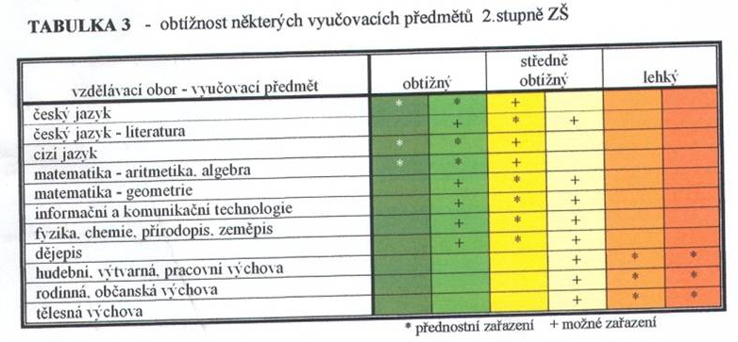
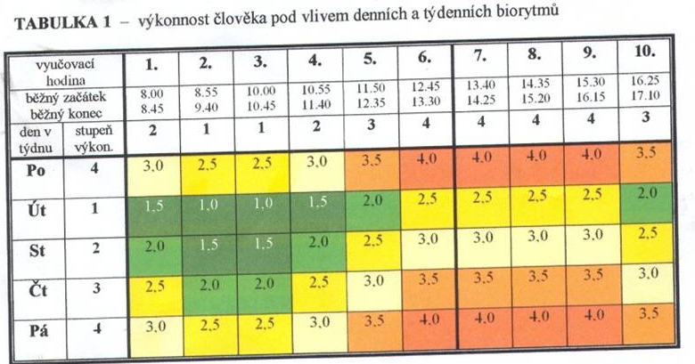
Hygiena vyučování

Slide 420
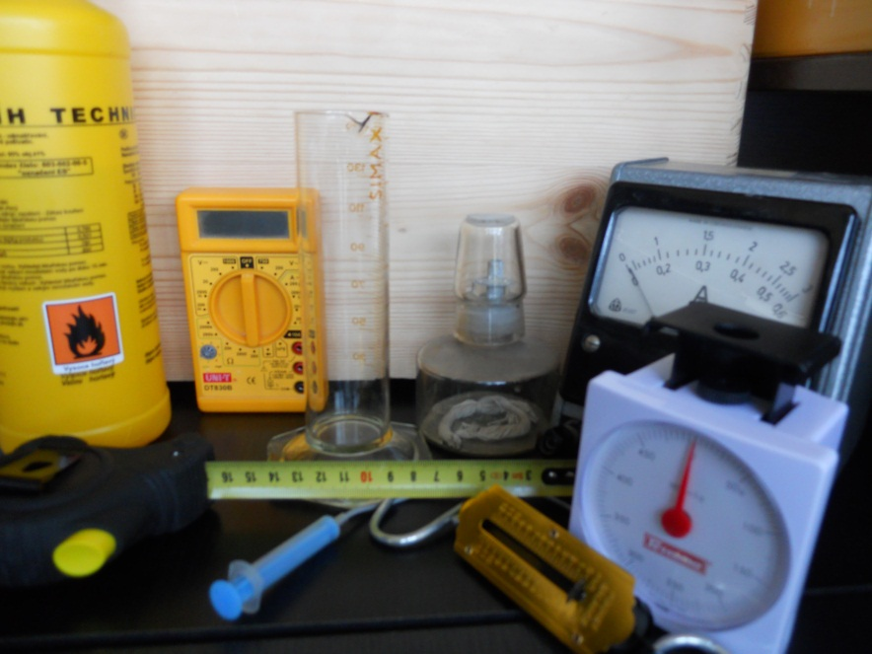
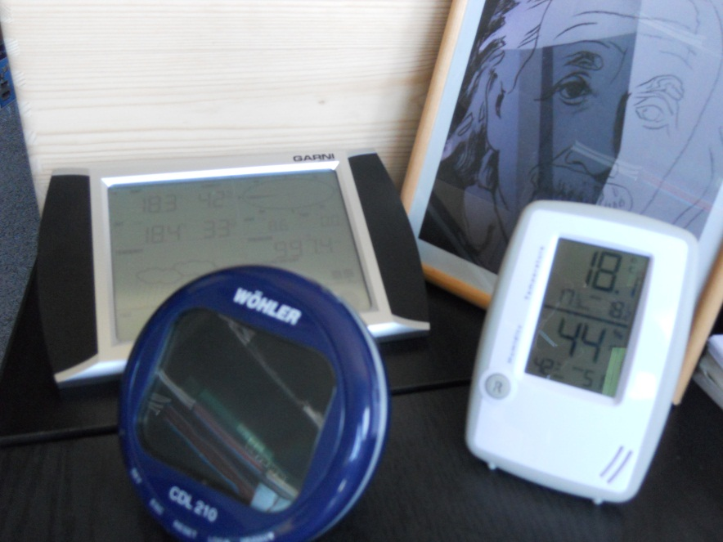
Didaktické prostředky - pomůcky
Originální předměty
    přírodniny (nerosty, sloučeniny, preparovaní živočichové, aj.)
    výrobky (měřící přístroje, umělecká díla, historické artefakty, součástky, aj.)

Slide 421
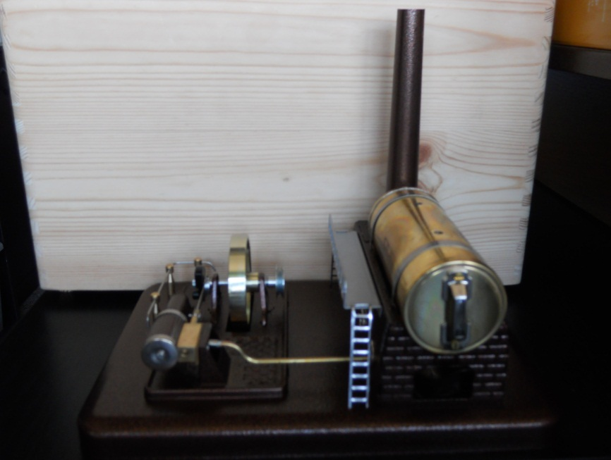
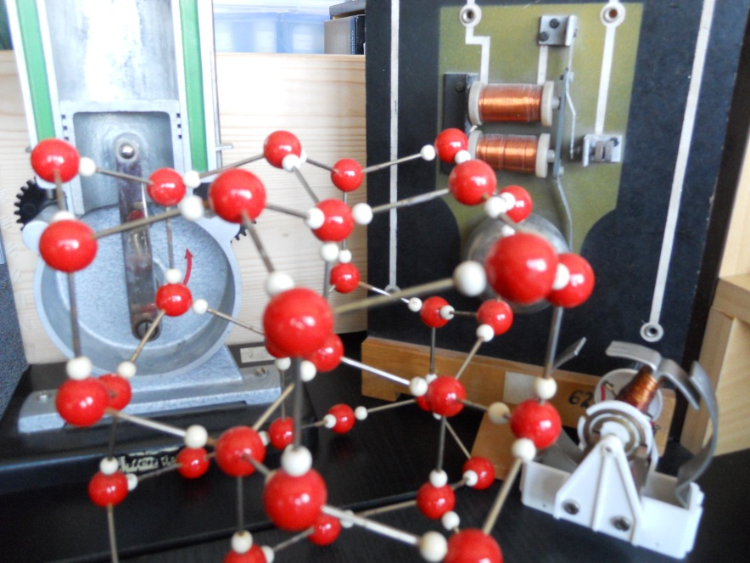
Didaktické prostředky - pomůcky
Znázornění předmětů a skutečnosti
- Modely
- Znázornění jevů

Slide 422
Didaktické prostředky - pomůcky
Textové pomůcky

Slide 423
Didaktické prostředky - pomůcky
Textové pomůcky
učebnice

Slide 424
Didaktické prostředky - pomůcky
Textové pomůcky
učebnice
pracovní materiály (sbírky úloh, pracovní sešity, pracovní listy, návody k obsluze, tabulky, atlasy)

Slide 425
Didaktické prostředky - pomůcky
Textové pomůcky
učebnice
pracovní materiály (sbírky úloh, pracovní sešity, pracovní listy, návody k obsluze, tabulky, atlasy)
další literatura (encyklopedie, literatura faktu, odborné a populární časopisy, apod.)

Slide 426
Didaktické prostředky - pomůcky
Textové pomůcky
učebnice
pracovní materiály (sbírky úloh, pracovní sešity, pracovní listy, návody k obsluze, tabulky, atlasy)
další literatura (encyklopedie, literatura faktu, odborné a populární časopisy, apod.)
Naučné a výukové filmy
TV, PC, VHS

Slide 427
Didaktické prostředky - pomůcky
Textové pomůcky
učebnice
pracovní materiály (sbírky úloh, pracovní sešity, pracovní listy, návody k obsluze, tabulky, atlasy)
další literatura (encyklopedie, literatura faktu, odborné a populární časopisy, apod.)
Naučné a výukové filmy
TV, PC, VHS
Žákovské pomůcky
žákovské experimentální a měřící soustavy

Slide 428
Didaktické prostředky - pomůcky
Textové pomůcky
učebnice
pracovní materiály (sbírky úloh, pracovní sešity, pracovní listy, návody k obsluze, tabulky, atlasy)
další literatura (encyklopedie, literatura faktu, odborné a populární časopisy, apod.)
Naučné a výukové filmy
TV, PC, VHS
Žákovské pomůcky
žákovské experimentální a měřící soustavy
pomůcky na tělesnou výchovu

Slide 429
Didaktické prostředky - pomůcky
Textové pomůcky
učebnice
pracovní materiály (sbírky úloh, pracovní sešity, pracovní listy, návody k obsluze, tabulky, atlasy)
další literatura (encyklopedie, literatura faktu, odborné a populární časopisy, apod.)
Naučné a výukové filmy
TV, PC, VHS
Žákovské pomůcky
žákovské experimentální a měřící soustavy
pomůcky na tělesnou výchovu
psací a rýsovací pomůcky, kalkulačky, pomůcky na výtvarnou výchovu, apod.

Slide 430
Didaktické prostředky - pomůcky
Textové pomůcky
učebnice
pracovní materiály (sbírky úloh, pracovní sešity, pracovní listy, návody k obsluze, tabulky, atlasy)
další literatura (encyklopedie, literatura faktu, odborné a populární časopisy, apod.)
Naučné a výukové filmy
TV, PC, VHS
Žákovské pomůcky
žákovské experimentální a měřící soustavy
pomůcky na tělesnou výchovu
psací a rýsovací pomůcky, kalkulačky, pomůcky na výtvarnou výchovu, apod.
pomůcky vyrobené žáky (např. postery, prezentace, přístroje – např. elektromotor)

Slide 431
Příprava na vyučování
Placená příprava
Notes:
431

Slide 432
Příprava na vyučování
Placená příprava
Naprostá většina učitelů (alespoň v počátcích profesní dráhy) nenechává přípravu pouze na paměti
Notes:
432

Slide 433
Příprava na vyučování
Placená příprava
Naprostá většina učitelů (alespoň v počátcích profesní dráhy) nenechává přípravu pouze na paměti
Nikde není předepsaná forma přípravy
Notes:
433

Slide 434
Příprava na vyučování
Typy příprav na vyučování (podle Kalhous, Obst 2009)
první typ: blesková příprava (Co?, Jak?; Obsah, Neformulují se cíle – předpokládá se, že jsou v učebnici – příprava podle učebnice)
Notes:
434

Slide 435
Příprava na vyučování
Typy příprav na vyučování (podle Kalhous, Obst 2009)
první typ: blesková příprava (Co?, Jak?; Obsah, Neformulují se cíle – předpokládá se, že jsou v učebnici – příprava podle učebnice)
druhý typ: Co už bylo? Čeho chci dosáhnout? Jak a čím toho dosáhnout? Jaké bude mít tato hodina důsledky?
Notes:
435

Slide 436
Příprava na vyučování
třetí typ (nejnáročnější):
cíle
Notes:
436

Slide 437
Příprava na vyučování
třetí typ (nejnáročnější):
cíle
prostředky
Notes:
437

Slide 438
Příprava na vyučování
třetí typ (nejnáročnější):
cíle
prostředky
zvláštní didaktická hlediska (prekoncepty, ind., aj.)
Notes:
438

Slide 439
Příprava na vyučování
třetí typ (nejnáročnější):
cíle
prostředky
zvláštní didaktická hlediska (prekoncepty, ind., aj.)
výchovné využití vyučování
Notes:
439

Slide 440
Příprava na vyučování
třetí typ (nejnáročnější):
cíle
prostředky
zvláštní didaktická hlediska (prekoncepty, ind., aj.)
výchovné využití vyučování
organizace podmínek výuky
Notes:
440

Slide 441
Příprava na vyučování
třetí typ (nejnáročnější):
cíle
prostředky
zvláštní didaktická hlediska (prekoncepty, ind., aj.)
výchovné využití vyučování
organizace podmínek výuky
časový projekt výuky
Notes:
441

Slide 442
Příprava prezentace
Raport-úvod
Notes:
442

Slide 443
Příprava prezentace
Raport-úvod
Osnova
Notes:
443

Slide 444
Příprava prezentace
Raport-úvod
Osnova
Jen body – text umíme nazpaměť
Notes:
444

Slide 445
Příprava prezentace
Raport-úvod
Osnova
Jen body – text umíme nazpaměť
Využít všech možností názornosti (vedoucích k výukovému cíli)
Notes:
445

Slide 446
Příprava prezentace
Raport-úvod
Osnova
Jen body – text umíme nazpaměť
Využít všech možností názornosti (vedoucích k výukovému cíli)
Zpětná vazba
Notes:
446

Slide 447
Příprava prezentace
Raport-úvod
Osnova
Jen body – text umíme nazpaměť
Využít všech možností názornosti (vedoucích k výukovému cíli)
Zpětná vazba
Závěr (shrnutí, opakování, procvičování)
Notes:
447

Slide 448
Literatura
CHRÁSKA, M. Didaktické testy. Brno : Paido, 1999. ISBN 80-85931-68-0.
KALHOUS, Z., OBST, O. a kol. Školní didaktika. Praha : Portál, 2002. ISBN 80-7178-253-X.
PRŮCHA, J.; WALTEROVÁ, E.; MAREŠ, J. Pedagogický slovník. Praha : Portál, 2003. ISBN 80-7178-772-8.
SKALKOVÁ, J. Obecná didaktika. Praha : Grada, 2007. ISBN 978-80-247-1821-7.

